Slide 1
TÜBERKÜLOZ
ARAŞ. GÖR. DR. YUSUF FİKRET KARATEKE

Slide 2
Sunum Planı
DÜNYA VE TÜRKİYE’DE TÜBERKÜLOZUN DURUMU
TÜBERKÜLOZ BULAŞMASI, ENFEKSİYONU VE HASTALIĞI
LATENT TÜBERKÜLOZ ENFEKSİYONU TANISI VE TEDAVİSİ
AKCİĞER TÜBERKÜLOZU TANISI
TÜBERKÜLOZ HASTALIĞI TEDAVİSİ
BİLDİRİM
TEMASLI MUAYENESİ

Slide 3
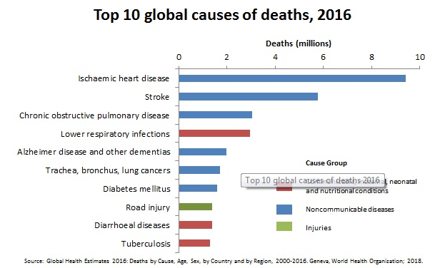
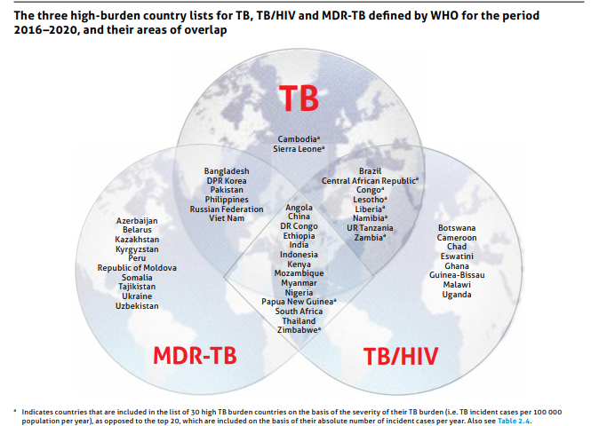
DÜNYA’DA TÜBERKÜLOZUN DURUMU
Dünya çapında ilk 10 ölüm nedeninden biri
Tüberküloz vakalarının %90’ı yüksek riske sahip 30 ülkeden gelmekte
Yaklaşık 1,7 milyar insana M. tuberculosis bulaşmış ve hastalığı geliştirme riski altında
WHO 2018 verilerine göre 10 milyon hasta
HIV- 1,2 milyon ölüm, HIV + 250 bin ölüm

Slide 4
TÜRKİYE’DE TÜBERKÜLOZUN DURUMU
Türkiye’de tüberküloz kontrolünün ilk kurumu olarak,
  1918’de İzmir’de Verem Savaşı Derneği
1930 yılındaki Umumi Hıfzıssıhha Kanunu,
  Tüberküloz hastalarının izolasyonu ve bildiriminin mevzuatı
1947’de Verem eğitim ve propaganda haftasının başlaması
1948’de Ulusal Verem Savaşı Derneği kurulması
1953’te tüberküloz kongrelerinin başlatılması ve BCG aşı kampanyaları
Notes:
Türkiye’de tüberküloz kontrolünün ilk kurumu olarak, 1918’de İzmir’de Verem Savaşı Derneğinin kurulduğu bilinmektedir. Verem savaşı dernekleri, verem savaşı dispanserleri, tüberküloz hastaneleri on yıllar içinde artmıştır. Bunların sayısı artarken, 1930 yılındaki Umumi Hıfzıssıhha Kanunu, tüberküloz hastalarının izolasyonu ve bildiriminin mevzuatını oluşturmuştur.
Aynı zamanda, 1947’de verem eğitim ve propaganda haftasının başlaması, 1948’de Ulusal Verem Savaşı
Derneği kurulması, 1953’te tüberküloz kongrelerinin başlatılması konunun bilimsel çerçevesini geliştirmiştir.

Slide 5
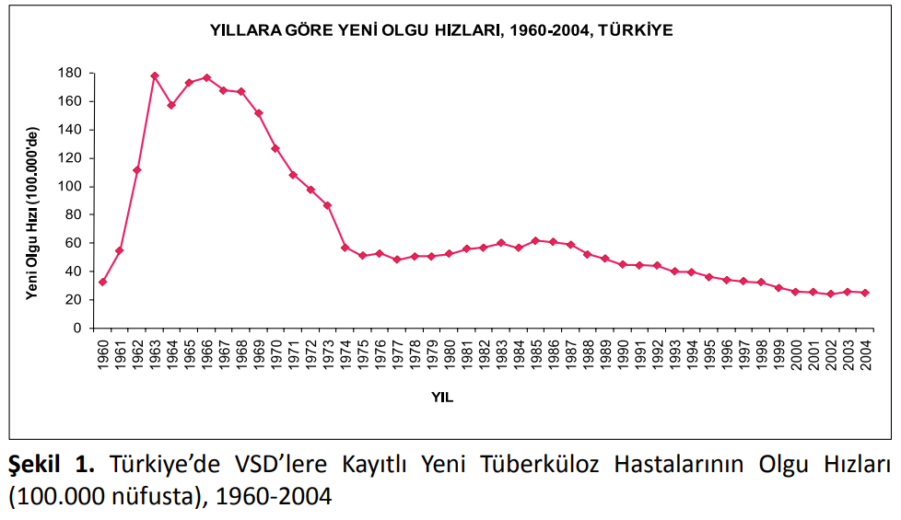
Notes:
1960’larda başlayan hastaların kayda alınması, aylık verilerin toplanarak yıllık hale dönüştürülmesi

Slide 6
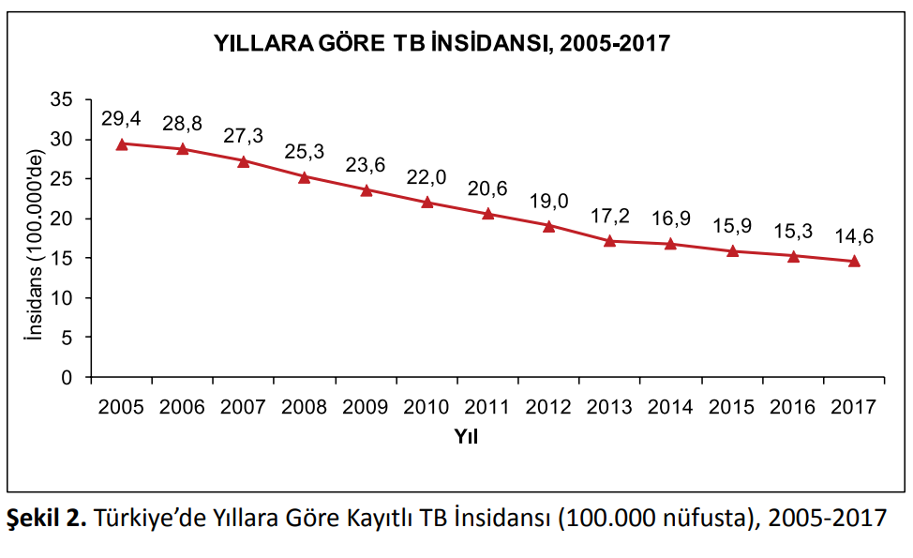
Notes:
2005 yılından itibaren hasta verilerinin bireysel olarak toplanması sistemine geçişle önemli bir
nitelik sıçraması göstermiştir

Slide 7
2017 Türkiye Verileri
TB tanısı alan hasta sayısı 12.046
Yeni olgular %92,2
Önceden tedavi görmüş olgular %7,8
Erkekler %57,7
Kadınlar %42,3
Akciğer tutulumu olan %66,1
Sadece AD organ tutulumu olanlar %33,9
%85,4 tedavi başarısı
Önceden tedavi görmüş olgularda %67,2
Yabancı ülke doğumlularda ise %76,4

Slide 8
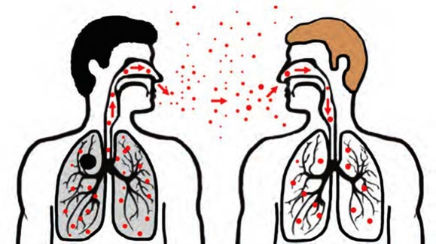
TÜBERKÜLOZ BULAŞMASI, ENFEKSİYONU VE HASTALIĞI
Mycobacterium Tuberculosis kompleks basilleri
Hava yolu ile sağlam kişiye bulaş
En bulaştırıcı hastalar;
  Balgam mikroskopisinde aside rezistan basil (ARB) pozitif
  Kaviteli akciğer ve larinks tüberkülozu olan hastalar
Hastaların bulaştırıcılığı, etkili tedavi ile 2-3 hafta
Notes:
Tüberküloz hastalığı, Mycobacterium tuberculosis kompleks basilleri tarafından oluşturulur. TB hastasından hava yolu ile sağlam kişiye bulaşır. En bulaştırıcı hastalar; balgam mikroskopisinde aside rezistan basil (ARB) pozitif, kaviteli akciğer ve larinks tüberkülozu olan hastalardır. Yayma negatif tüberküloz hastalarının bulaştırıcılığı daha azdır. Hasta ile yakın ve uzun süreli teması olan kişilere bulaşma riski fazladır. Bunlar; aile bireyleri, aynı evi paylaştığı arkadaşları, işyeri arkadaşları olabilir. Etkili tedavi ile günler içinde basil sayısı ve öksürük sıklığı hızla azalmaktadır. Hastaların bulaştırıcılığı, etkili tedavi ile 2-3 haftada pratik olarak sona erer.

Slide 9
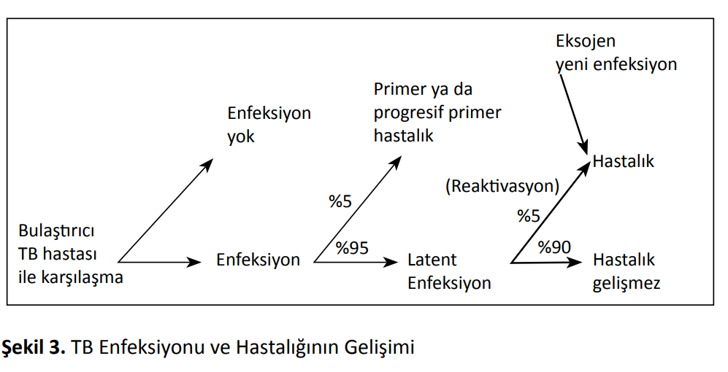
Notes:
**Tüberküloz enfeksiyonu, latent tüberküloz enfeksiyonu (LTBE) olarak da adlandırılır. LTBE, hastalığın semptomları, bulguları, laboratuvar ya da radyoloji bulguları olmayan yani aktif hastalık olmayan bir durumdur.
**Tüberküloz hastalığı en çok akciğerleri tutmakla birlikte tüm organ ve sistemleri tutabilen bir klinik durumdur. Semptomları, fizik muayene, radyoloji ve mikrobiyoloji bulguları olabilir.

Slide 10
LATENT TÜBERKÜLOZ ENFEKSİYONU TANISI
LTBE tanısında altın standart bir test olmamakla birlikte, iki test kullanılmakta
  Tüberkülin deri testi (TDT)
  İnterferon gama salınım testi (İGST)
Tüberküloz basiline karşı gelişmiş hücresel bağışıklık yanıtı
Testler aktif TB ve LTBE’de pozitif; bu nedenle aktif TB hastalığı ile LTBE ayrımı yapamazlar
Notes:
LTBE tanısında altın standart bir test olmamakla birlikte, iki test kullanılmaktadır. Bunlar tüberkülin deri testi (TDT) ve interferon gama salınım testidir.
TDT uygulama ve okumada uzmanlığa ihtiyaç vardır.
İGST için taze kan gerekmektedir, daha pahalı ve laboratuvar gerektiren testlerdir.
Bu testler tüberküloz basiline karşı gelişmiş hücresel bağışıklık yanıtını ölçer.
Bu testler aktif TB ve LTB’de pozitiftir; bu nedenle aktif TB hastalığı ile LTBE ayrımı yapamazlar.

Slide 11
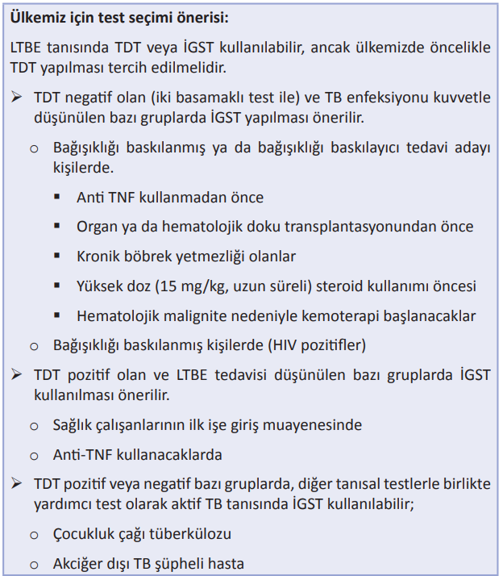
Notes:
Hangi testin bir kurumda ya da bir ülkenin TB kontrol programında kullanılacağına karar vermek için testin düzenli yapılmasının mümkün olup olmadığı, maliyeti, katkısı dikkate alınmalıdır. Bu testin yapılacağı grupların belirlenmesi de önemlidir.
Ülkemizde öncelikle TDT yapılması tercih edilmelidir. Bağışıklığı baskılanmış ya da bağışıklığı baskılayıcı tedavi adayı kişilerde TDT negatif olsa da İGST yapılması önerilir.
Sağlık çalışanlarının ilk işe giriş muayenesinde, Anti-TNF kullanacaklarda TDT pozitif olsa da İGST
kullanılması önerilir.
Çocukluk çağı tüberkülozu, Akciğer dışı TB şüpheli hastalarda diğer tanısal testlerle birlikte yardımcı test olarak aktif TB tanısında İGST kullanılabilir

Slide 12
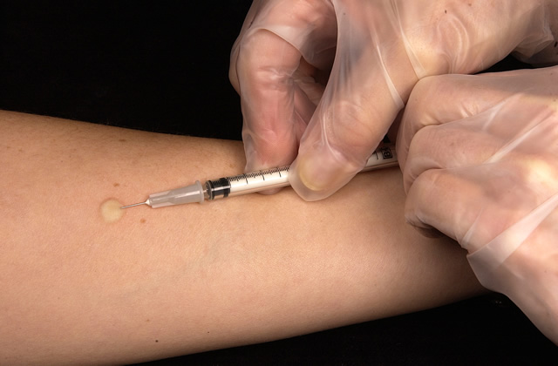
TÜBERKÜLİN DERİ TESTİ (TDT)
Tüberküloz enfeksiyonunu gösteren bir test
Gecikmiş tipte bir aşırı duyarlık reaksiyonu
Hastalık tanısında dolaylı olarak yardımcı
Tedavi başarısını değerlendirmekte kullanılmaz
  Geçmişte tüberkülin deri testinde büllü reaksiyonu olan kişilerde
  Aşırı yanıkları ya da ekzeması olanlarda yapılmamalı
Notes:
Tüberkülin deri testi tüberküloz enfeksiyonunu gösteren bir testtir. Kişinin tüberküloz basili ile enfekte olup olmadığını gösterir. Tüberkülin deri testinin esası, basilin belirli antijenik bileşenlerinin, tüberkül basili ile enfekte olan kişilerde gecikmiş tipte bir aşırı duyarlık reaksiyonu yapmasıdır. Hastalık tanısında dolaylı olarak yardımcı olur. TB enfeksiyonu veya hastalığı geçiren kişilerde tedavi sonrası negatifleşmez ve tedavi başarısını değerlendirmekte kullanılmaz. TDT, geçmişte tüberkülin deri testinde büllü reaksiyonu olan kişilerde, aşırı yanıkları ya da ekzeması olanlarda yapılmamalıdır.

Slide 13
TÜBERKÜLİN DERİ TESTİ (TDT)
Yanlış negatif
  Son bir ayda kızamık, kabakulak gibi önemli virüs enfeksiyonu geçirmişlerde
  Canlı virüs aşısı olanlarda
  Bağışıklığı baskılayan hastalığı olanlarda
  Bağışıklığı baskılayan ilaç kullananlarda
Yanlış pozitif
  Atipik mikobakteriler ile duyarlanma ve BCG aşısı
Notes:
Son bir ayda kızamık, kabakulak gibi önemli virüs enfeksiyonu geçirmiş ya da canlı virüs aşısı olanlarda, bağışıklığı baskılayan hastalığı olanlarda ve bağışıklığı baskılayan ilaç kullananlarda TDT yanlış negatif olarak bulunabilir. Atipik mikobakteriler ile duyarlanma ve BCG aşısı TDT’nin pozitif olmasına neden olabilir.

Slide 14
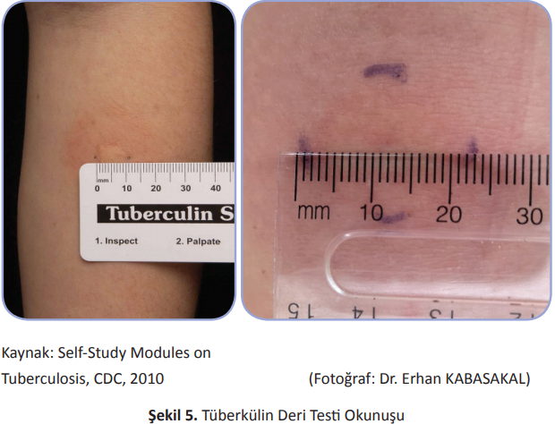
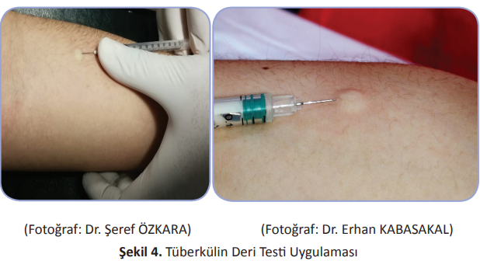
Notes:
UYGULAMA TEKNİĞİ:
Sol önkolun 2/3 üst kısmında iç (volar) yüzüne, deri içine yapılır. Kullanılacak alanda deri lezyonu olmaması ve venlere uzak olması önerilir. Enjeksiyondan sonra 6-10 mm çaplı bir kabarcık oluşmalıdır. Tüberkülin uygulanacak saha herhangi bir antiseptikle silinmez.
TESTİN OKUNMASI:
Test uygulanan kişi daha önce tüberküloz basili ile karşılaşmışsa (basil ile doğal karşılaşma veya BCG aşısı ile), 2-3 gün içinde test yerinde hiperemi (kızarıklık) ve endürasyon (kabartı) oluşur. Hipereminin çapı önemli değildir. Sertlik şeklinde saptanan kabartının (endürasyonun) çapı önemlidir. Endurasyon (sertlik) varlığı inspeksiyonla ve palpasyonla saptanır. Bir tükenmez kalem ucu ile de endurasyonun başladığı noktalar daha hassas olarak saptanabilir. Test yapıldıktan 48-72 saat sonra (2-3 gün) endürasyon çapı şeffaf bir cetvelle milimetrik olarak ölçülür. Önkolun doğrultusuna dik olan çap okunur (Özel durumlarda ölçüm 96 saate kadar yapılabilir). Endurasyon yokluğunu not ederken “negatif” değil “0 mm” olarak yazmak doğrudur.
***Test yerinde bül, vezikül ve benzeri reaksiyonlar görülebilir. Ek tedavi gerektirmez. Ağrı kesiciler alınabilir. Birkaç haftada kendiliğinden geçer.

Slide 15
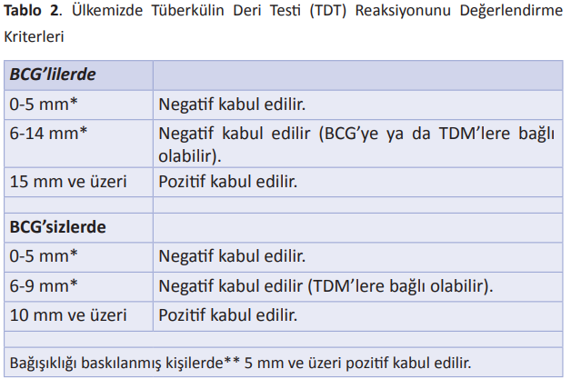
Notes:
**Bağışıklığı baskılanmış kişiler:
HIV pozitifliği, AIDS, Diyalizde kronik böbrek yetmezliği,
Uzun süre yüksek doz kortikosteroid almış bireyler [2-4 hafta süreyle, günde 15 mg ve üstü prednizon dozuna eşdeğer steroid dozları yeterli yüksek doz kabul edilmektedir]
Organ ya da hematolojik transplantasyon yapılanlar ve bağışıklığı baskılayan tedavi verilen diğer durumlar

Slide 16
TÜBERKÜLİN DERİ TESTİ (TDT)
*İkili TDT uygulaması
  Erişkinlerde negatif bulunan TDT durumunda 1-4 hafta içinde ikinci TDT
  Booster olayı
  İkinci test sonucu esas alınır ve kaydedilir.
  Periyodik tarama yapılacak kişilerin başlangıç testinde
Notes:
Erişkinlerde bağışıklık yanıtının sönmesi söz konusu olabileceğinden negatif bulunan TDT durumunda 1-4 hafta içinde ikinci TDT yapılır.
Booster olayı: Sönmüş olan bağışıklık yanıtının tekrar hatırlanması nedeniyle bu ikinci test güçlendirici (booster) etki ile daha büyük yanıt oluşturur. (konversiyon tanımı, başlangıç TDT sonrası booster için ikinci TDT yapılmış kişide: ya (i) TDT negatif iken en az 6 mm artış göstermesi ve pozitifleşmesi ya da (ii) pozitifleşme olmasa bile 10 mm ve üzeri artış olmasıdır.)
Bu uygulama daha çok periyodik tarama yapılacak kişilerin başlangıç testinde yapılır.
İkili TDT uygulaması temaslı muayenesinde kullanılmaz, çünkü zaten eski ve sönmüş yanıt değil yeni enfeksiyon araştırılmaktadır.

Slide 17
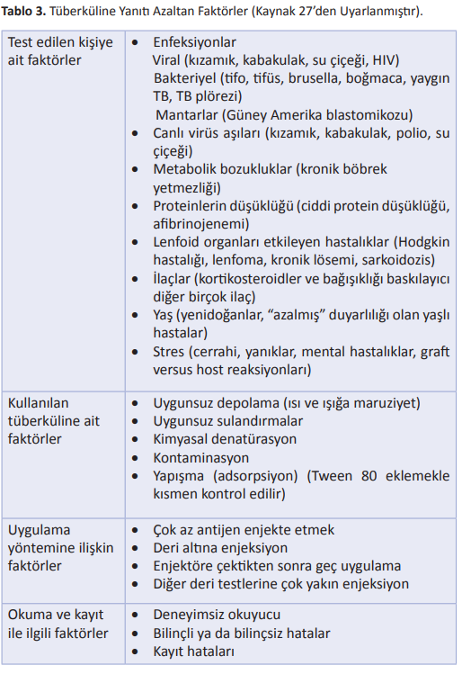
Notes:
Aktif tüberkülozlu hastalarda tüberkülin cilt testinin %25 yalancı negatif olduğu görülmüştür. Bu yüksek yalancı negatiflik oranı, beslenme ve genel sağlık durumunun kötü olmasına, yaygın akut hastalığa ya da bağışıklığın baskılanmasına bağlı bulunmuştur.

Slide 18
İNTERFERON GAMA SALINIM TESTLERİ (İGST)
İnterferon gama (IFN-γ)
  M. tuberculosis enfeksiyonuna hücresel immün yanıtın düzenlenmesinde önemli bir role sahip
MTBC antijenlerine karşı hücresel immün yanıtı ölçen in vitro testler
Günümüzde iki ticari İGST
  ELISA temelli test; T-hücrelerden salınan IFN-γ düzeyini ölçen QuantiFERON
  ELISPOT temelli test; IFN-γ üreten T-hücrelerinin sayısını ölçen T-SPOT
Notes:
İnterferon gama (IFN-γ), M. tuberculosis enfeksiyonuna hücresel immün yanıtın düzenlenmesinde önemli bir role sahiptir. Bu bilgi, TDT’ye alternatif olarak İGST’nin geliştirilmesine yol açmıştır. İGST, MTBC antijenlerine karşı hücresel immün yanıtı ölçen in vitro testlerdir.
Günümüzde iki ticari İGST bulunmaktadır;
ELISA temelli test; MTBC’ye özgül ESAT-6 ve CFP-10 antijenlerine karşı T-hücrelerden salınan IFN-γ düzeyini ölçen bir testtir.
ELISPOT temelli test; periferik mononükler hücreler in vitro koşullarda MTBC’ye özgül ESAT-6 ve CFP-10 antijenlerle uyarıldığında IFN-γ üreten T-hücrelerinin sayısını ölçen bir testtir.

Slide 19
LATENT TÜBERKÜLOZ ENFEKSİYONU TEDAVİSİ
KORUYUCU İLAÇ TEDAVİSİ (kemoprofilaksi)
Koruyucu ilaç tedavisine başlamadan:
Kişide TB hastalığı olmadığı gösterilmeli
TB hastalığı varsa ve saptanmazsa, ilaç direnci gelişimi
Kişinin ev içi temaslılarının taranmalı
  öyküsünde ev dışında kuşkulu kişiler varsa onların da taranmalı
Notes:
Koruyucu ilaç tedavisi, kemoprofilaksi olarak da adlandırılır. Koruyucu ilaç tedavisinin amacı, TB hastalanma riski taşıyanlarda TB hastalığı gelişimini önlemektir. Bunun için, hasta tıbbi öyküsü, fizik muayene bulguları, akciğer filmi ile değerlendirilmelidir. TB hastalığı düşündüren bulgu saptanırsa, bakteriyolojik inceleme yapılır. TB hastalığı varsa ve saptanmazsa, koruyucu tedavi ilaç direnci gelişimine neden olabilir. Koruyucu tedaviye başlamadan önce, kişinin ev içi temaslılarının TB açısından taranması gerekir; öyküsünde ev dışında kuşkulu kişiler varsa onların da taranması uygundur.

Slide 20
LATENT TÜBERKÜLOZ ENFEKSİYONU TEDAVİSİ
Endikasyonları
1. Bulaşıcı TB hasta temaslılarından
  a. Tüberkülozlu anneden doğan bebeklere
  b. 34 yaş ve altı gruptaki yakın temaslılara
  c. 35 yaş ve üzeri grupta ilk test ile LTBE saptanmayanlara iki ay sonra test tekrarı yapılarak bu ikinci teste göre karar verilir.
2. TB hastası temaslısı değilken,
  a. 0-4 yaş TDT pozitif ve
  b. 5-14 yaş TDT ya da İGST pozitif çocuklara

Slide 21
LATENT TÜBERKÜLOZ ENFEKSİYONU TEDAVİSİ
Endikasyonları
3. Son 2 yılda TDT konversiyonu olursa
4. TB tedavisi ya da LTBE tedavisi almamış kişide akciğer filminde TB sekeli ile uyumlu lezyonu olan, yayma ve kültürleri negatif hastaya
5. Bağışıklığı baskılanan hastalardan LTBE saptananlara (TDT pozitifliği 5 mm ve üzeri ya da İGST pozitifliği olanlara).
Notes:
2. TB hastası temaslısı değilken, 0-4 yaş TDT pozitif ve 5-14 yaş TDT ya da İGST pozitif çocuklara koruyucu tedavi verilir.
3. Son 2 yılda TDT konversiyonu olursa (konversiyon tanımı, başlangıç TDT sonrası booster için ikinci TDT yapılmış kişide: ya (i) TDT negatif iken en az 6 mm artış göstermesi ve pozitifleşmesi ya da (ii) pozitifleşme olmasa bile 10 mm ve üzeri artış olmasıdır.)
4. TB tedavisi ya da LTBE tedavisi almamış kişide akciğer filminde TB sekeli ile uyumlu lezyonu olan, yayma ve kültürleri negatif hastaya koruyucu tedavi verilir.
a. HIV pozitif kişiler b. Anti-TNF ilaç başlanacaklar c. Kortikosteroid (15 mg prednizolon eşdeğeri, 1 aydan uzun süre) kullanmış hastalar
d. Diyalizdeki kronik böbrek yetmezliği olan hastalar e. Organ ya da hematolojik transplant alıcı ve verici adayları f. Silikozlu hastalar

Slide 22
LATENT TÜBERKÜLOZ ENFEKSİYONU TEDAVİSİ
KORUYUCU İLAÇ TEDAVİSİ (kemoprofilaksi)
a. İzoniyazid 6 ay
  Erişkinlerde günde 5 mg/(maksimum 300 mg), çocuklarda 10 mg/kg/gün hesabıyla max 300 mg
b. İzoniyazid 9 ay
c. RİF 4 ay
  Erişkinlerde 10 mg/kg/gün, çocuklarda 15 mg/kg/gün, maksimum 600 mg/gün
d. İzoniyazid ve RİF 3 ay
e. İzoniyazid ve rifapentin 3 ay, 12 doz, haftada bir
  İNH dozu 15 mg/kg ve maksimum doz 900 mg; Rifapentin dozu, kişi 50 kg ve üzeri ise 900 mg, kişi 32-49 kg ise 750 mg’dır.
Notes:
LTBE tedavisinde ilaçların toplam kullanılan dozları önemlidir.
LTBE tedavisi başlamadan önce yazılı bilgilendirme ve rıza alınması önerilir.
İlk tercih 6 ay İNH’dır. Bağışıklığı baskılanmışlarda 9 ay İNH önerilir.
İzoniyazid koruyucu tedavi dozu ve süresi: Erişkinlerde günde 5 mg/ kg (maksimum 300 mg); Çocuklarda 10 mg/kg/gün hesabıyla 300 mg’ı geçmeyecek şekilde 6 ay süreyle verilir. HIV pozitiflere, silikozis olanlara, TNF-alfa blokörü ya da diğer bağışıklığı baskılayıcı tedavi alanlara 9 aylık tedavi önerilmektedir.
İzoniyazid direnci varlığında ya da İNH kullanılamadığında RİF 4 ay kullanılır.
RİF koruyucu tedavi dozu ve süresi: Erişkinlerde 10 mg/kg/gün, çocuklarda 15 mg/kg/gün, maksimum 600 mg/gün kullanılır. Koruyucu tedavide RİF 4 ay verilir.
İzoniyazid ve RİF birlikte verilirse dozları üstteki gibidir. Süre 3 aydır.
Rifapentin ülkemizde temin edilirse İNH ve rifapentin tedavisi bir seçenek olarak kullanılabilir. Bu tedavi DGT ile uygulanır.
İzoniyazid + rifapentin koruyucu tedavi dozu ve süresi: İzoniyazid dozu 15 mg/kg ve maksimum doz 900 mg’dır. Rifapentin dozu, kişi 50 kg ve üzeri ise 900 mg, kişi 32-49 kg ise 750 mg’dır. Haftada bir doz verilir. Toplam 12 hafta, 12 doz gözetimli olarak uygulanır.

Slide 23
LATENT TÜBERKÜLOZ ENFEKSİYONU TEDAVİSİ
İZLEM
Hasta eğitimi (İlaçları düzenli kullanması ve süre)
Doğrudan Gözetim Tedavisi
Kısa süreli aralar verilmişse
  Koruyucu tedavinin sonuna eklenir.
  Altı aylık koruyucu tedavinin 9 ay içerisinde,
  9 aylık koruyucu tedavinin de 12 ay içerisinde tamamlanması
Notes:
İlaçları düzenli kullanması ve süreyi tamamlaması için hastayı eğitmek ve desteklemek gerekir.
Koruyucu tedavinin aralıksız sürdürülmesi esastır. Gerekirse koruyucu tedavi doğrudan gözetimli verilir.
Eğer kısa süreli aralar verilmişse, bu aralar, koruyucu tedavinin sonuna eklenir.
Altı aylık koruyucu tedavinin 9 ay içerisinde, 9 aylık koruyucu tedavinin de 12 ay içerisinde tamamlanması halinde bu tedavi kabul edilebilir
Koruyucu tedavinin bitiminde tüberkülin deri testinin değişime uğraması beklenmez.

Slide 24
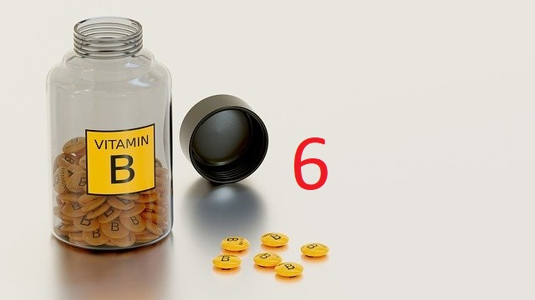
LATENT TÜBERKÜLOZ ENFEKSİYONU TEDAVİSİ
İZLEM
İNH ile birlikte piridoksin (vitamin B6 ) kullanımı : (günde 10 mg)
  DM,
  böbrek yetmezliği, diyaliz,
  alkolizm,
  malnütrisyon,
  gebelik
Notes:
DM, böbrek yetmezliği, diyaliz, alkolizm, malnütrisyon, gebelik, piridoksin eksikliğine bağlı epileptik nöbeti olanlarda İNH ile birlikte piridoksin (vitamin B6 ) kullanımı endikasyonu vardır; günde 10 mg verilir

Slide 25
LATENT TÜBERKÜLOZ ENFEKSİYONU TEDAVİSİ
İZLEM
Kişi koruyucu ilaç tedavisi reddi:
  3., 6., 12., 18. ve 24. aylarda akciğer filmi
  TB şüphesi doğarsa balgamı incelenir.
Notes:
Kişi koruyucu ilaç tedavisini reddederse; 3., 6., 12., 18. ve 24. aylarda akciğer filmi çekilir; film ya da semptomlarında TB şüphesi doğarsa balgamı incelenir.

Slide 26
LATENT TÜBERKÜLOZ ENFEKSİYONU TEDAVİSİ
İZLEM
Yan etki açısından değerlendirilmeli
  Hasta ilaç yan etkileri konusunda bilgilendirilmeli
Hepatotoksisite riski olanlarda aylık olarak tetkik istenmeli
İNH alerjisi ya da İNH ile oluşmuş karaciğer hastalığı öyküsü varsa
  İNH kontrendike
Notes:
Yan etki açısından yüksek risk taşıyıp taşımadığı değerlendirilir ve hasta ilaç yan etkileri konusunda bilgilendirilir. Koruma tedavisine başlanırken ve takiplerde, hepatotoksisite riski olanlarda aylık olarak tetkik istenmesi önerilir.
Hepatotoksisite riskini artıran durumlar: • İleri yaş • Alkol bağımlılığı • Eş zamanlı hepatotoksik ilaç kullanımı
• Daha öncesinde İNH intoleransı varlığı • Geçmiş ya da mevcut karaciğer hastalığı olması • Gebelik
İNH alerjisi ya da İNH ile oluşmuş karaciğer hastalığı öyküsü varsa İNH kontrendikedir.

Slide 27
LATENT TÜBERKÜLOZ ENFEKSİYONU TEDAVİSİ
İZLEM
Geçici transaminaz yükseklikleri olabilir.
Aşağıdaki durumlarda İNH kesilmelidir:
  Semptom olsun veya olmasın transaminaz değerlerinin normalin 5 katını aşması
  Hepatit semptomu olan hastada transaminaz değerlerinin normalin 3 katını aşması
  Başka belirgin bir neden olmaksızın bilirubin değerinin 1,5 mg/dl üzerine çıkması
Notes:
İNH kullanımı sırasında normalde de geçici transaminaz yükseklikleri olabilir
• Semptom olsun veya olmasın transaminaz değerlerinin normal üst sınır değerinin 5 katını aşması
veya hepatit semptomu olan hastada transaminaz değerlerinin normalin üst sınırının 3 katını aşması durumlarında,
• Başka belirgin bir neden olmaksızın bilirubin değerinin 1,5 mg/dl üzerine çıkması durumunda , İNH kesilmelidir:
Tek İNH kullanılan kişide bu ilaç kesildikten sonra, eğer verilmesi gereken dozdan daha az ilaç kullanmışsa, profilaksiye R ile devam edilebilir.

Slide 28
AKCİĞER TÜBERKÜLOZU TANISI
Hastanın değerlendirilmesinde kapsamlı bir tıbbi yaklaşım gerekir:
  Hastanın anamnezi (tıbbi öyküsü), fizik bulguları, akciğer filmi ile hastalıktan şüphelenilir.
  Gereken bakteriyolojik, histolojik incelemeler yapılır.
  Akciğer tüberkülozunun kesin tanısı bakteriyolojiktir; bazı durumlarda tanı histopatolojik yöntemle de konulabilir.

Slide 29
AKCİĞER TÜBERKÜLOZU TANISI
ANAMNEZ (TIBBİ ÖYKÜ)
Akciğerle ilgili belirtiler:
  İki hafta ya da daha uzun süren öksürük, balgam, hemoptizi
  Göğüs, sırt, yan ağrısı
  Nefes darlığı
  Ses kısıklığı
Genel belirtiler:
  Halsizlik,
  Çabuk yorulma,
  İştahsızlık,
  Kilo kaybı, çocuklarda kilo almada duraklama,
  Ateş, Gece terlemesi.
Notes:
İki hafta ya da daha uzun süren öksürük, balgam, hemoptizi Göğüs, sırt, yan ağrısı: Plevra tutulumu olduğunda solunumla değişen ağrı olur. Nefes darlığı: Lezyonların yaygın olduğu ya da plevra sıvısının fazla olduğu durumlarda görülür. Ses kısıklığı: Larinks tutulumunda görülür.
Yukarıda sayılan bulguların biri ya da bir kaçı bulunan kişilerde akciğer tüberkülozundan şüphelenmek gerekir. TB hastalarının bir kısmında semptom olmayabilir

Slide 30
AKCİĞER TÜBERKÜLOZU TANISI
Öyküde önemli noktalar:
Önceden TB hastalığı geçirip geçirmediği
Kaynak olgu varlığı ve özellikleri ,Hastanın yakınlarında ve temaslılarında TB hastalığı olup olmadığı,
Son yıllarda yaşadığı yerler
Sistem sorgulaması
Ek hastalıkları ve düzenli kullandığı ilaçlar
Notes:
• Önceden TB hastalığı geçirip geçirmediği öğrenilir. TB hastalığı geçirmişse:
o Varsa kayıtları incelenir.
o TB hastalığı geçirmişse, tarihi, tanının nerede konulduğu, tedaviye nerede başlandığı ve başlangıçta balgamda basil olup olmadığı sorulur.
o Hastalığı döneminde kullandığı ilaçlar, süresi, idameye geçiş ayı sorulur.
o Tedavinin düzenliliği ile ilgili bilgi alınır, DGT uygulaması sorulur ve kayıtları incelenir.
o Tedavinin kaçıncı ayda sonlandırıldığı ve nerede sonlandırıldığı da öğrenilip yazılır.
• Kaynak olgu varlığı ve özellikleri sorgulanır. Hastanın yakınlarında ve temaslılarında TB hastalığı olup olmadığı, hastalık varsa ayrıntıları öğrenilir.
• Son yıllarda yaşadığı yerler öğrenilir. İlaç direnci yüksek yerde (özellikle eski Sovyetler Birliği ülkelerinde) bulunup bulunmadığı öğrenilir.
• Diğer sistemlerine ait semptomlar sorulur.
• Ek hastalıkları ve düzenli kullandığı ilaçlar öğrenilir.

Slide 31
FİZİK MUAYENE
Seyrek olarak lokalize raller, bronşiyal sesler (Konsolidasyon varlığı)
Plevra sıvısı ya da plevra kalınlaşması bulguları
Subfebril ateş
Kaşeksi ve dispne (İlerlemiş hastalıkta genel durum bozukluğu)
Hepatomegali, splenomegali (erişkin tip tüberkülozda nadir), çomak parmak (Uzun sürmüş hastalıkta )
Organ tutulumuna ait bulgular
Notes:
Her hastanın değerlendirilmesinde fizik muayene ihmal edilmemelidir. Fizik muayene, TB hastalığının ayırıcı tanısı açısından da gereklidir.
TB tedavisini etkileyebilecek diğer sağlık sorunlarını saptamada ve hastanın genel durumunu değerlendirmede de fizik muayene yardımcı olur.
Akciğer tüberkülozunda genellikle fizik bulgu azdır. Seyrek olarak lokalize raller ve öksürük sonrası raller olabilir.
Konsolidasyon varlığında bronşiyal sesler duyulabilir. Plevra sıvısı ya da plevra kalınlaşması bulguları olabilir.
Hastaların yarıdan çoğunda subfebril ateş saptanır. İlerlemiş hastalıkta genel durum bozukluğu, kaşeksi ve dispne görülebilir.
Hepatomegali, splenomegali, erişkin tip tüberkülozda nadirdir. Uzun sürmüş hastalıkta çomak parmak olabilir.
Akciğer dışı organ tüberkülozlarında ilgili organ tutulumuna ait bulgular saptanır.

Slide 32
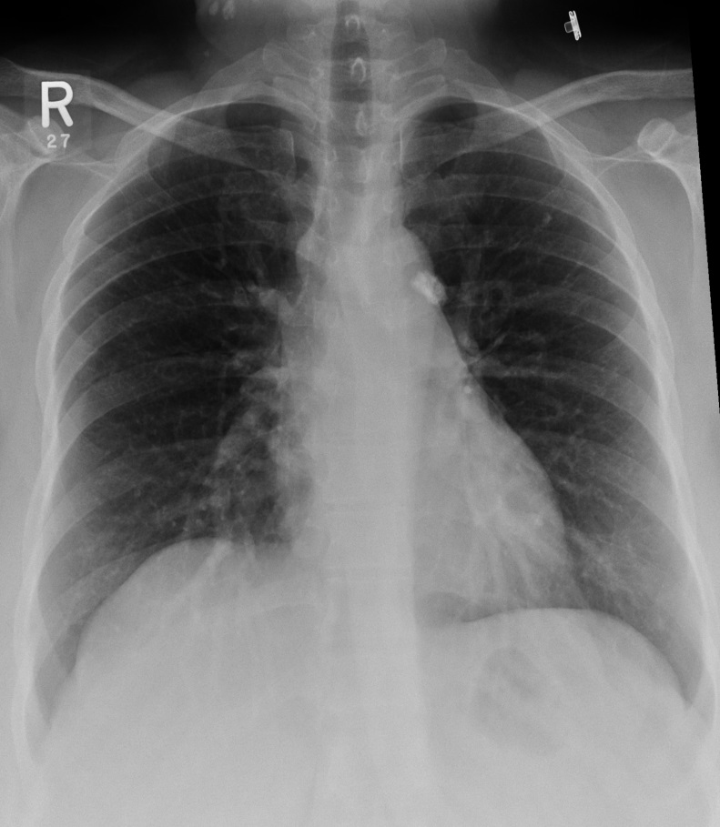
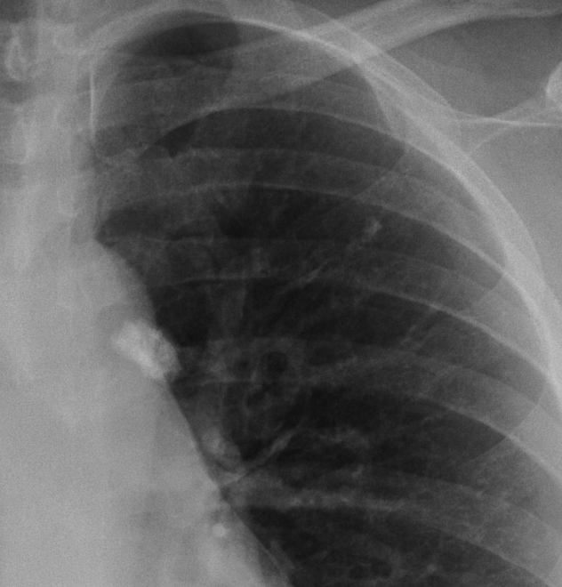
RADYOLOJİ
Primer tüberkülozda radyolojik bulgular:
Basilin giriş yerinde parankimde bir lezyon ile birlikte drene eden lenf bezinde kalsifikasyon (Ranke kompleksi) görülür.
Notes:
Akciğer radyolojisinde, lezyonlar tüberkülozu düşündürebilir; fakat tüberkülozda görülen lezyonlar başka bir çok hastalıkta da vardır. Akciğer filmlerinin, aktif TB tanısında duyarlılığı %70-80’dir. Özgüllük (spesifisite) ise nispeten daha azdır, %60-70’tir. Akciğer filminin değerlendirilmesinde en önemli sorunlardan birisi, okuyucular arasındaki farklı değerlendirmelerdir.
Akciğer tüberkülozunda hemen daima radyolojik bulgu vardır. Nadiren endobronşiyal tüberkülozda ya da bağışıklığı baskılanmış (HIV pozitifliği gibi) hastalarda görülen tüberkülozda film normal olabilir.

Slide 33
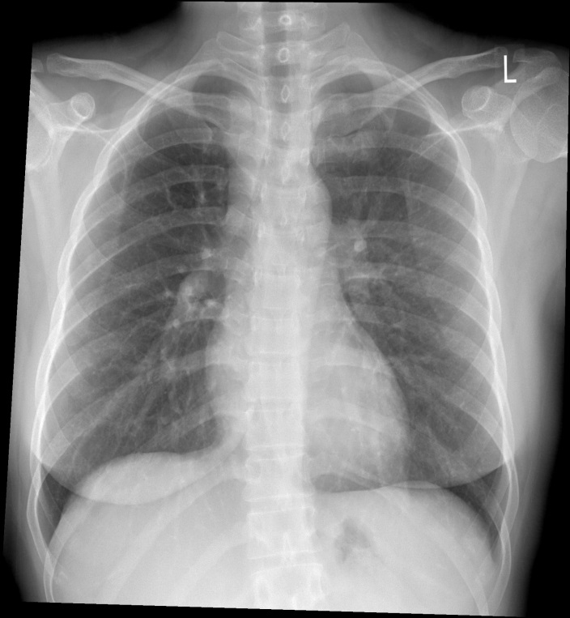
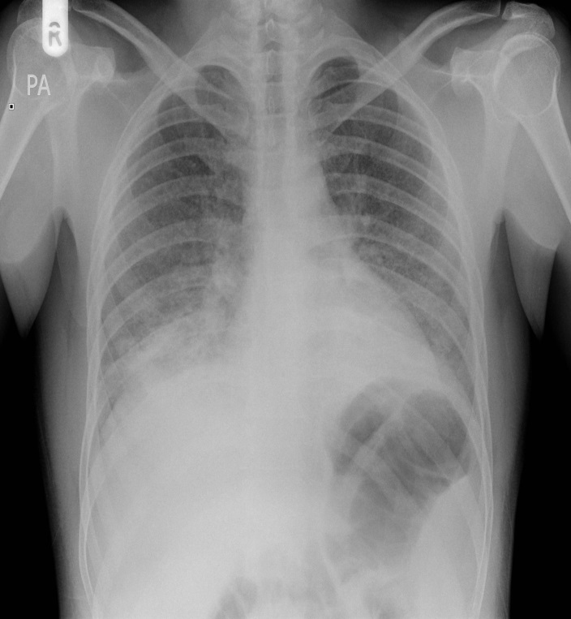
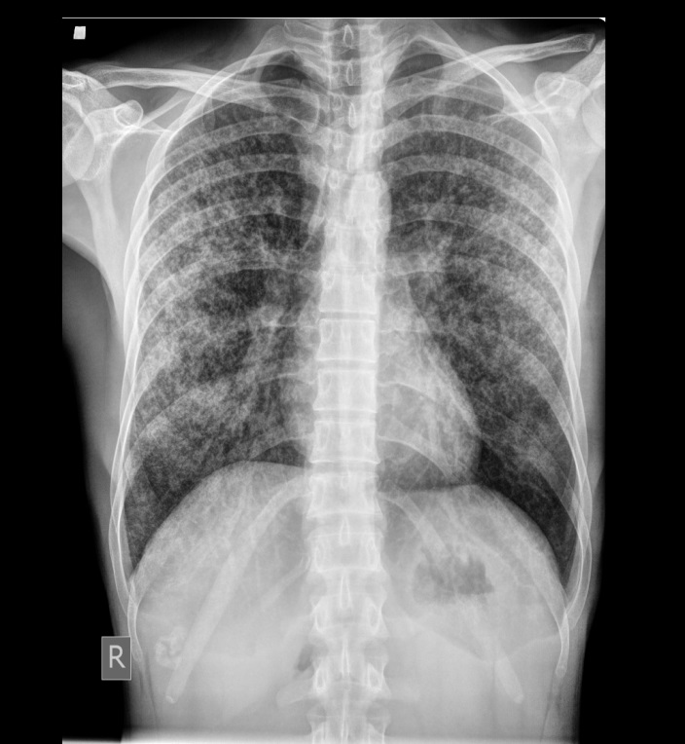
RADYOLOJİ
Primer progresif tüberkülozda radyolojik bulgular:
Hilus ve mediasten lenf bezi büyümesi
Atelektazi (lenf bezi basısı ile ya da endobronşiyal tutulum ile)
Konsolidasyon
Plörezi
Miliyer tutulum
Nadir olarak kavite ve erişkin tip lezyonlar görülebilir.

Slide 34
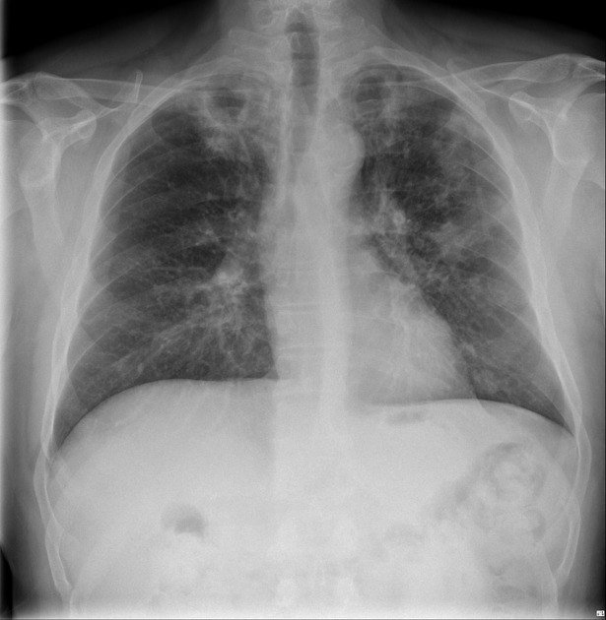
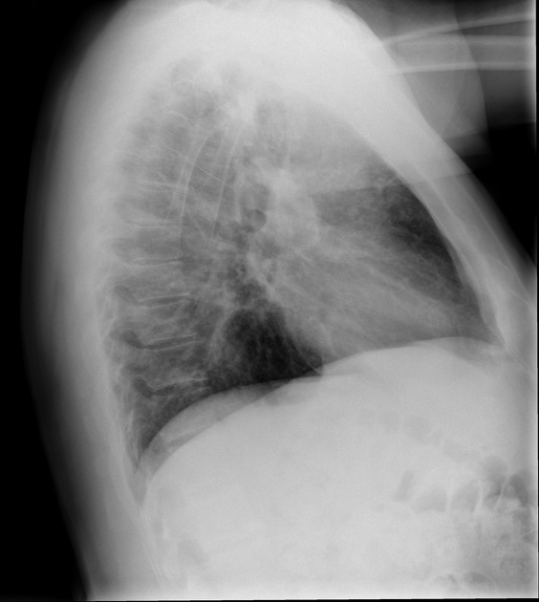
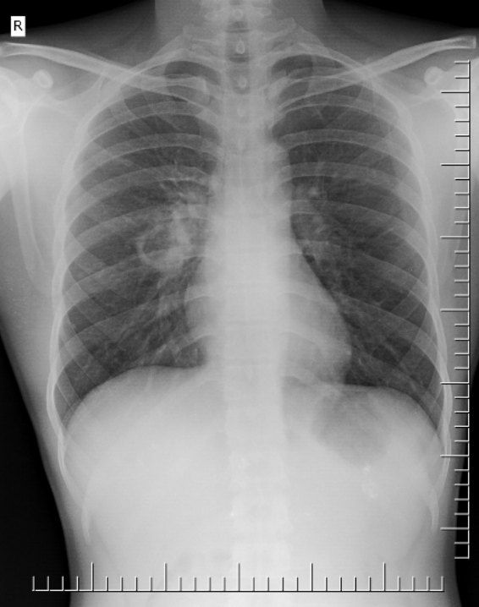
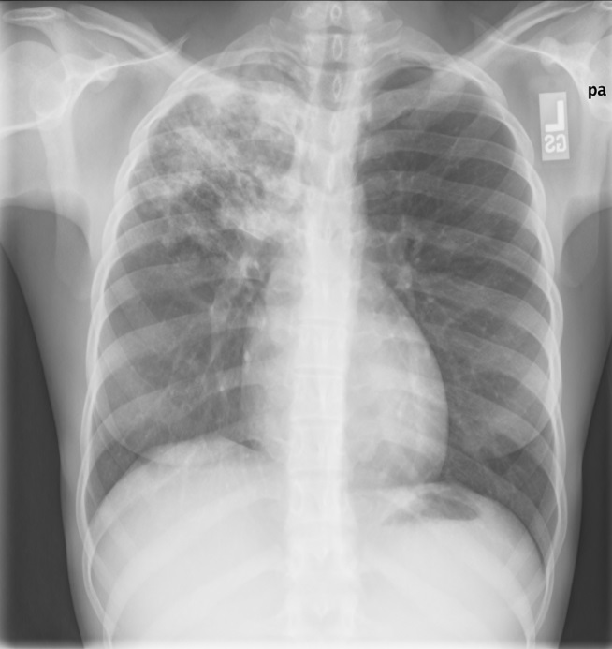
RADYOLOJİ
Erişkin tip tüberkülozda radyolojik bulgular:
Üst lob apikal, posterior ve alt lob apikal segment en sık tutulur.
Atipik tutulumlar
  Alt lob tutulumları,
  plevra efüzyonu,
  miliyer gölgeler,
  kitle lezyonları,
  mediastende büyümüş lenf bezleri
  pnömotoraks

Slide 35
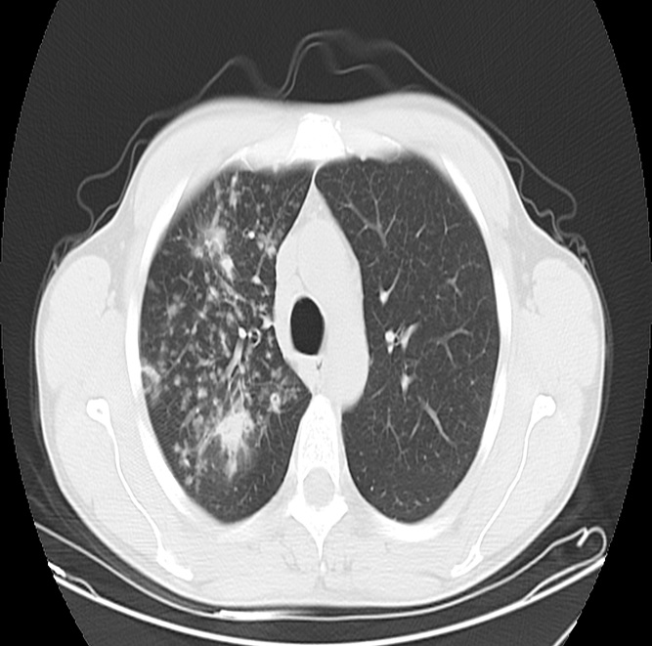
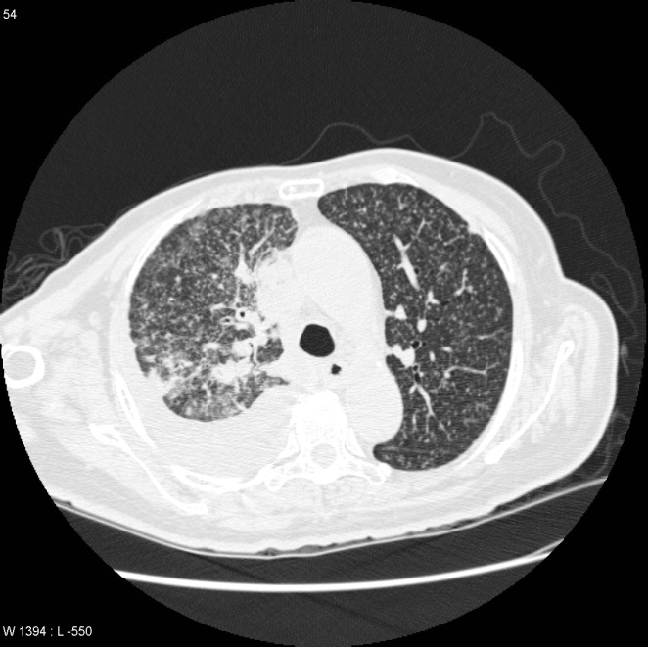
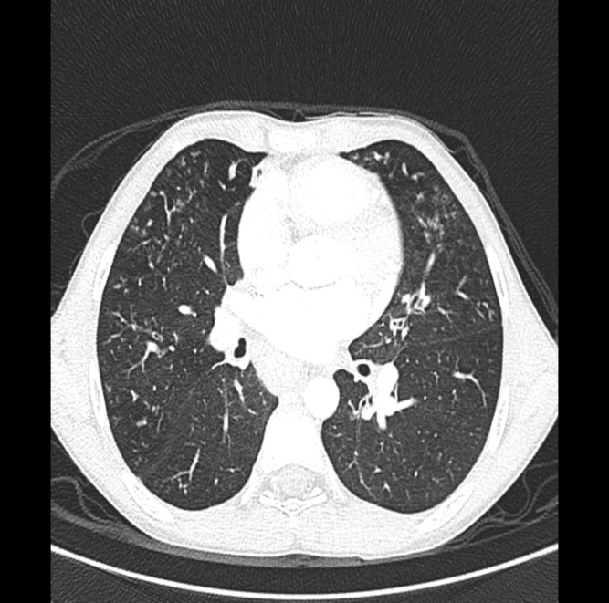
RADYOLOJİ
Bilgisayarlı Tomografi (BT)
Akciğer parankimindeki sınırlı infiltrasyonlar ve buzlu camlar, kaviteler, mediasten ve hilus yapıları, plevraya komşu yapılar daha iyi görülebilir.
Özellikle kavite, sınırları net olmayan nodüller, konsolidasyon ve tomurcuklu ağaç görünümleri aktif hastalıkla uyumlu bulunmuştur.
Notes:
Bilgisayarlı tomografi (BT) ile akciğer parankimindeki sınırlı infiltrasyonlar ve buzlu camlar, kaviteler, mediasten ve hilus yapıları, plevraya komşu yapılar daha iyi görülebilir.
Tüberkülozun aktif olup olmadığı daha yüksek bir duyarlılıkla söylenebilir; özellikle kavite, sınırları net olmayan nodüller, konsolidasyon ve tomurcuklu ağaç görünümleri aktif hastalıkla uyumlu bulunmuştur.
Akciğer TB için tanıda değerli kabul edilen tomurcuklu ağaç görünümü, bir dizi hastalıkta görülebilir:
TB, TDM hastalıkları, viral ve fungal pnömoniler, kistik fibroz, romatoid artrit, Sjögren sendromu, bronşiolitler, bronkoalveolar karsinoma, metastazlar, primer akciğer lenfoması ve kronik lenfositik lösemi.

Slide 36
RADYOLOJİ
TB semptomları olan bir hastada akciğer filmi ile üst akciğer alanlarında fibronodüler infiltrasyon varsa
  BT istemek yerine balgam tetkikleri istemek daha doğru bir yaklaşım
Radyolojik iyileşme genellikle yavaştır, aylarca sürer
  TB tedavisinin sonlandırılmasında bir kriter olarak kullanılmamalı
Notes:
TB semptomları olan bir hastada akciğer filmi ile üst akciğer alanlarında fibronodüler infiltrasyon varsa, kavite olmasa bile, BT istemek yerine balgam tetkikleri istemek daha doğru bir yaklaşım olacaktır.
Tedavi takibinde radyolojik iyileşme genellikle yavaştır, aylarca sürer. Radyoloji, TB tedavisinin sonlandırılmasında bir kriter olarak kullanılmamalıdır.

Slide 37
RADYOLOJİ
Paradoks reaksiyon:
İlaçlarını düzenli kullanırken ve tedavi başarılı sürerken, bazen radyolojik kötüleşme, plevra sıvısı gibi yeni bulgular ortaya çıkabilir; ayırıcı tanı ile diğer hastalıkların dışlandığı durum
  Özellikle HIV ve TB olan hastalarda
Notes:
Paradoks reaksiyon: İlaçlarını düzenli kullanırken ve tedavi başarılı sürerken, bazen radyolojik kötüleşme, plevra sıvısı gibi yeni bulgular ortaya çıkabilir; ayırıcı tanı ile diğer hastalıkların dışlandığı durum paradoks reaksiyon olarak değerlendirilir. Özellikle HIV ve TB olan hastalarda, tedavi ile bağışıklık yanıtı düzelince daha önce olmayan bazı reaksiyonlar olabilir. HIV pozitif kişilerde ortaya çıkan bu tabloya İngilizce’de IRIS (immun reconstitution inflammatory syndrome) denilir, Türkçe’de bağışıklığın geri gelmesine bağlı enflamatuvar sendrom olarak ifade edilebilir

Slide 38
MİKROBİYOLOJİ
Usulüne uygun üç balgam örneği (Akciğer, plevra, larinks, ve miliyer TB kuşkulu hastalar)
İndükte balgam veya açlık mide suyu (Balgam çıkaramayan hastalar)
Bronkoskopik lavaj sıvısı
Notes:
Tüberküloz bir enfeksiyon hastalığıdır. Tüberkülozun tanısı bakteriyolojiktir. Akciğer, plevra, larinks, ve miliyer TB kuşkulu hastalardan usulüne uygun üç balgam örneği alınır. Balgam çıkaramayan hastalarda indükte balgam ya da açlık mide suyu üçer kez alınması önerilir ve incelenir. Bu yolla da örnek alınamazsa bronkoskopik lavaj sıvısı bu amaçla kullanılabilir.

Slide 39
MİKROBİYOLOJİ
Üç gün sabah kalkar kalkmaz çıkarılan ilk balgam
Bu mümkün değilse
  Hastanın ilk gün iki kez anlık birer saat ara ile balgamı
  üçüncü örnek olarak ertesi sabah ilk çıkan balgamı getirmesi
Başka bir yöntem de,
  İlk gün anlık, ikinci gün sabah balgamı ve yine ikinci gün sabah gelince de üçüncü balgamı anlık almak
Hasta hergün gelemiyorsa, iki sabah balgamını buzdolabında bekletip, üçüncü günkü sabah balgamı ile birlikte getirebilir.
Notes:
Gece boyunca bronşlarda biriken balgamda basil daha iyi gösterildiğinden, ideali, üç gün sabah kalkar kalkmaz çıkarılan ilk balgamın incelenmesidir.
Bu mümkün değilse, hastanın ilk gün iki kez anlık birer saat ara ile balgamı alınır, üçüncü örnek olarak ertesi sabah ilk çıkan balgamı getirmesi istenir.
Başka bir yöntem de, ilk gün anlık, ikinci gün sabah balgamı ve yine ikinci gün sabah gelince de üçüncü balgamı anlık almaktır.
Hasta hergün gelemiyorsa, iki sabah balgamını buzdolabında bekletip, üçüncü günkü sabah balgamı ile birlikte getirebilir.

Slide 40
MİKROBİYOLOJİ
Mikroskopi yapılan her örneğin kültürünün yapılması zorunlu
Her hastadan üreyen ilk kültürde ilaç duyarlılık testi yapılır
  Tedavinin 3. ayından sonra yeni kültür üremesi olursa, yeniden İDT yapılmalı
Moleküler olarak RİF direnci görülürse
  birinci ve ikinci seçenek TB ilaçlarına İDT gerekir.

Slide 41
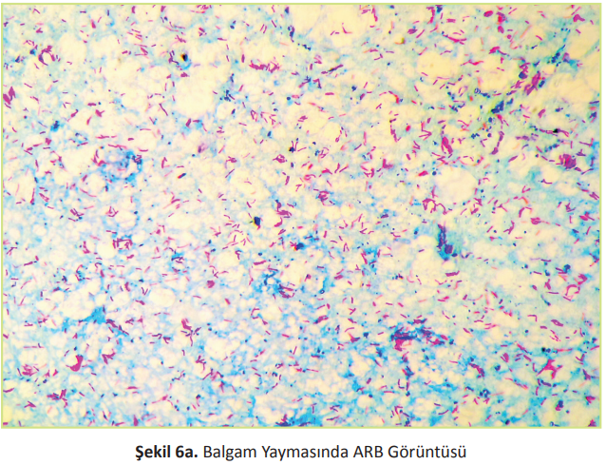
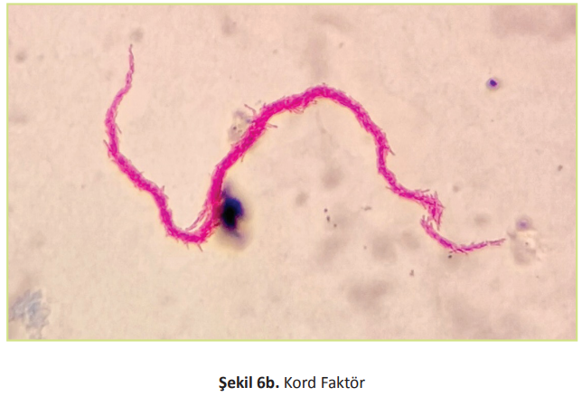
MİKROBİYOLOJİ

Slide 42
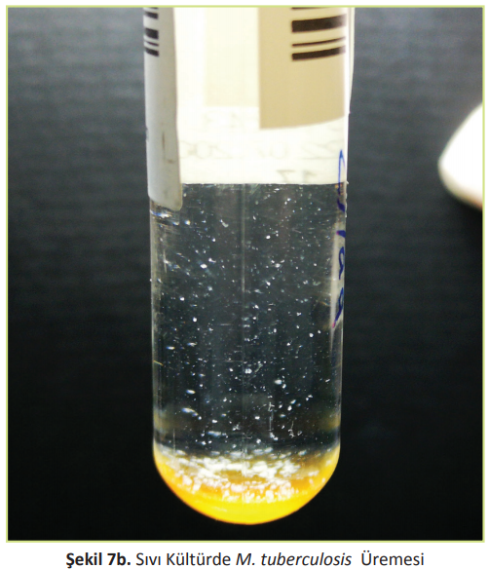
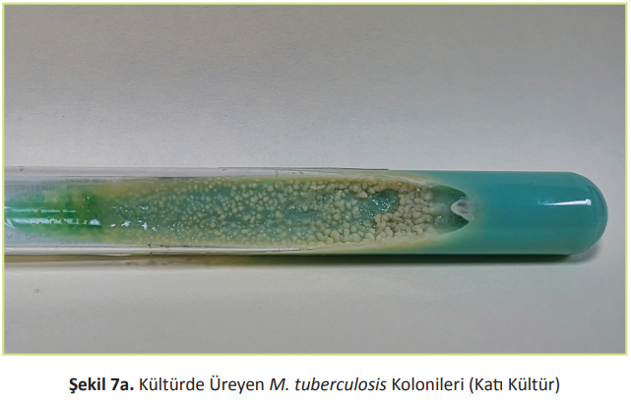
MİKROBİYOLOJİ
Notes:
Materyalin kalan kısmı kültür için ilgili bir laboratuvara gönderilmelidir. Hasta örneklerinin hem katı hem de sıvı besiyerine ekilmesi önerilmektedir. Sıvı besiyerlerinde üreme hızı ve üreme oranı genellikle daha yüksektir.

Slide 43
MİKROBİYOLOJİ
Yayma negatif akciğer TB tanısı:
Radyolojik bulguları ile tüberkülozdan şüphelenilen hastanın üç balgam yayması da menfi ise,
  Geniş spektrumlu (kinolon içermeyen) bir antibiyotik tedavisi verilir
  Bu tedavi ile iyileşmezse tanı için en yakın merkeze sevk edilir
Yayma negatif akciğer TB tedavisine başlarken en az 3 balgam örneği kültür için besiyerine ekilmiş olmalı
Yayma negatif iken kültür pozitif bulunan olgular da yayma negatif TB
Notes:
Radyolojik bulguları ile tüberkülozdan şüphelenilen hastanın üç balgam yayması da menfi ise, geniş spektrumlu (kinolon içermeyen) bir antibiyotik tedavisi verilir, bu tedavi ile iyileşmezse tanı için ayırıcı tanı olanakları olan en yakın bir merkeze sevk edilir ve tanı orada konulur.
Kinolon kullanmış hastalarda TB tanısı gecikmektedir. Yayma negatif akciğer TB tedavisine başlarken en az 3 balgam örneği kültür için besiyerine ekilmiş olmalıdır.
Yayma negatif iken kültür pozitif bulunan olgular da yayma negatif TB olarak tanımlanır

Slide 44
TÜBERKÜLİN DERİ TESTİ (TDT) VE İNTERFERON GAMA SALINIM TESTLERİ
  Erişkinlerdeki aktif TB tanısında önerilmez.
  Bu testler, hem latent TB enfeksiyonunda hem de TB hastalığında pozitif
  TB basiline bağlı geç tip aşırı duyarlılık sonucu pozitif olur
Notes:
TDT ve İGST, erişkinlerdeki aktif TB tanısında önerilmez.
Bu testler, hem latent TB enfeksiyonunda hem de TB hastalığında pozitiftir. Bu nedenle hastalık tanısındaki değeri sınırlıdır.
Negatif İGST sonucu, aktif TB hastalığını dışlatmaz.
Bu testler, TB basiline bağlı geç tip aşırı duyarlılık sonucu pozitif olur

Slide 45
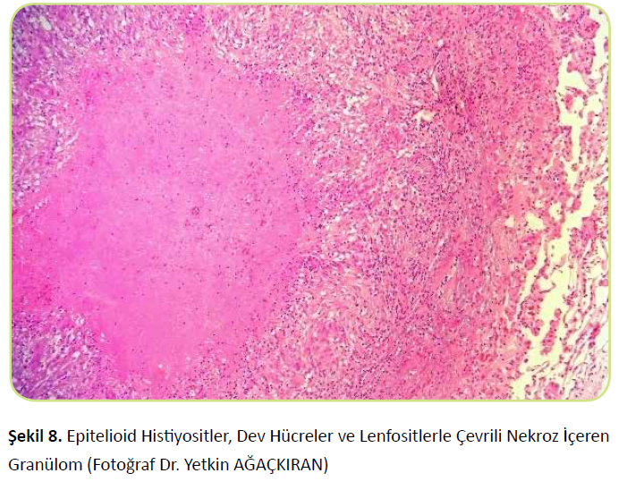
NÜKLEİK ASİT AMPLİFİKASYON (ÇOĞALTMA) TESTLERİ (NAAT)
  TB tanısında,
  Mikobakterilerde tür belirlemede,
  İlaç direncinin saptanmasında
HÜCRE SAYIMI, BİYOKİMYASAL TESTLER*
  Adenozin deaminaz (ADA) ölçümü
HİSTOPATOLOJİ*
  Granülomatöz reaksiyonun nekrotizan
  Langhans tipinde dev hücreleri
Notes:
Moleküler yöntemlerdeki gelişmeler, tüberküloz tanısında önemli bir sıçramaya yol açmıştır. TB tanısında, mikobakterilerde tür belirlemede, ilaç direncinin saptanmasında ve TB moleküler epidemiyolojisinde kullanılmaktadır
*Akciğer dışı TB tanısında, plevra, beyin omurilik, asit ve eklem sıvılarında alınan örneklerde hücre sayımları ve biyokimyasal testler yapılmalıdır. Bu örneklerde adenozin deaminaz (ADA) ölçümünün yapılmasına da gerek vardır.
**Tüberküloz tanısında değişik dokulardan örnek alınabilir. Herhangi bir dokudan alınan biyopsi materyalinde granülomatöz inflamasyon görülmesi, özellikle nekroz içermesi TB ile uyumlu histopatolojik bulgudur.
TB varlığı açısından bir patoloji raporu incelenirken öncelikle dikkat edilmesi gereken “granülomatöz reaksiyon” varlığıdır. Mutlaka “kazeifikasyon nekrozu” olması gerektiği gibi bir düşünce, vaka atlanmasına neden olacaktır.
Bununla beraber; granülomatöz reaksiyonun nekrotizan olması, granülom yapılarında Langhans tipinde dev hücrelerin yer alması TB’yi kuvvetle destekleyen patolojik bulgulardır.

Slide 46
TÜBERKÜLOZ HASTALIĞI TEDAVİSİ
TÜBERKÜLOZ TEDAVİSİNİN İLKELERİ:
1. Kısa süreli standart tedavi rejimleri
2. İlaçlar doğrudan gözetimli tedavi (DGT) ile
3. Yeterli süre
Notes:
1. Kısa süreli standart tedavi rejimleri seçilmelidir.
2. İlaçlar doğrudan gözetimli tedavi (DGT) ile düzenli kullanılmalıdır.
3. İlaçlar yeterli süre kullanılmalıdır.

Slide 47
TÜBERKÜLOZ HASTALIĞI TEDAVİSİ
R dirençli ise,
  dirençli TB tedavisi yapan merkeze sevk edilir.
R direnci için moleküler test yapılamazsa,
  HRZES başlanır ve İDT sonucuna göre tedavi rejimi yeniden belirlenir.
Aralıklı (intermitan) tedavi, ülkemizde önerilmemektedir.
Tedavisi başarısız olan ya da düzelme göstermeyen hiçbir hastaya ilaç eklemesi yapılmaz.
Notes:
R dirençli ise dirençli TB tedavisi yapan merkeze sevk edilir.
R direnci için moleküler test yapılamazsa, HRZES başlanır ve İDT sonucuna göre tedavi rejimi yeniden belirlenir.
Aralıklı (intermitan) tedavi, ülkemizde önerilmemektedir.
Tedavisi başarısız olan ya da düzelme göstermeyen hiçbir hastaya ilaç eklemesi yapılmaz! Tedavisi sürdürülürken, dirençli tedavi yapan bir merkeze sevk edilir.

Slide 48
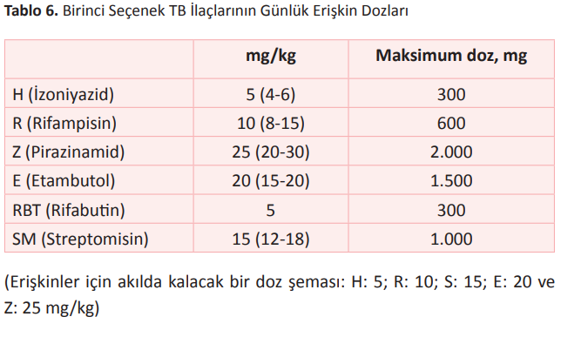
Notes:
TB ilaçları, ancak önerilen dozlarda kullanıldığında etkindir. Hastanın kilosuna uygun dozlarda verilmesine dikkat edilmelidir. Hasta kilo aldıkça yeni kilosuna uygun ilaç dozu yeniden belirlenmelidir.

Slide 49
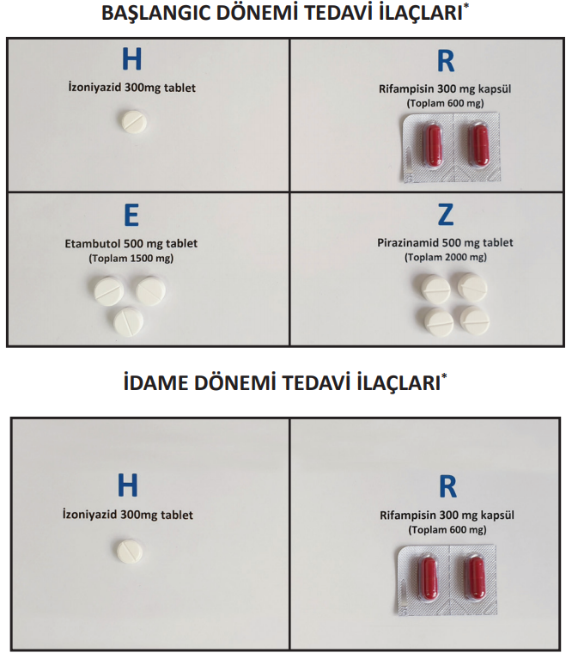
2 ay
4 ay
Notes:
Tedavinin başlangıcında basil sayısı en yüksek düzeyde olduğundan dirençli basillerin ortaya çıkma olasılığı en yüksektir. Başlangıçta standart dört ilaç kullanılmalıdır. Genellikle ilaca duyarlı olgularda 2 ay sürer.
İdame dönemi: Bu dönemde sterilizasyon gerçekleştirilir. Yani, zaman zaman aktivasyon gösteren, aralıklı çoğalan basiller temizlenir. Yeni olgularda genellikle 4 ay sürer. Özel durumlarda 7-10 ay olabilir.
*Hastalara bir günlük ilaçların tümü bir defada ve tercihen aç karnına verilmelidir. Genellikle sabah saat 10’da verilen tedavi, hastaların koşullarına göre günün başka saatlerinde de aç karına verilebilir. Her hasta için belirlenmiş bir saatte ilaçların düzenli verilmesi önerilir.

Slide 50
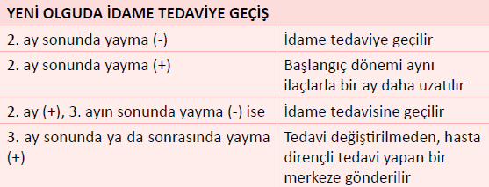

Slide 51
DOĞRUDAN GÖZETİMLİ TEDAVİ (DGT)
TB hastasının tüm tedavi süresince ilaçlarının her dozunu denetlenen bir görevli ya da sorumlu kişinin gözetiminde içmesi ve bu durumun kaydedilmesi esasına dayanan bir tedavi şekli
DGT paketi: Verem savaşı dispanserlerinde hastanın 1 aylık ilaçlarını içeren DGT paketi hazırlanır. Bir seferde içilecek ilaçlar bir poşete, bu poşetler de DGT paketi içine konulur. Bu paket, DGT gözetmenine verilir.
Notes:
Doğrudan gözetimli tedavi (DGT); TB hastasının tüm tedavi süresince ilaçlarının her dozunu denetlenen bir görevli ya da sorumlu kişinin gözetiminde içmesi ve bu durumun kaydedilmesi esasına dayanan bir tedavi şeklidir.
DGT paketi: Verem savaşı dispanserlerinde hastanın 1 aylık ilaçlarını içeren DGT paketi hazırlanır. Bir seferde içilecek ilaçlar bir poşete, bu poşetler de DGT paketi içine konulur. Paketin üzerine hastanın adı ve soyadı, ilaçların adları ve dozları yazılır. Bu paket, DGT gözetmenine verilir.

Slide 52
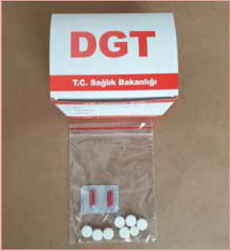
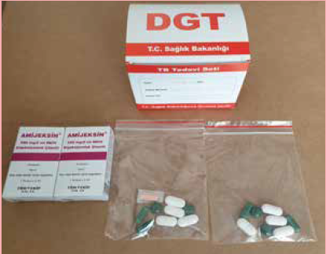
TEDAVİ UYUMU VE DOĞRUDAN GÖZETİMLİ TEDAVİ (DGT)
Notes:
Hastanede DGT uygulaması zorunludur. Tedaviyi uygulayan gözetmen hastanın bütün TB ilaçlarını içmesini gözler, hasta içerken başında durarak ilaçları içtiğinden bizzat emin olur. Hasta ilacı içince, hasta ve gözetmen DGT formunu imzalar.
Verem savaşı dispanserinde DGT uygulaması: Ayaktan tedavi sırasında DGT uygulamasında yönetici ya da koordinatör rol dispanserindir: Hasta ile birlikte gözetim planının yapılması, gözetim uygulayacak kişinin belirlenmesi, ilaç içirmenin nerede ve hangi saatte yapılacağının belirlenmesi VSD hekiminin görevidir.
**Sağlık Bakanlığı ve Aile, Çalışma ve Sosyal Hizmetler Bakanlığının ortak projesi ile ihtiyacı olan TB hastalarına tedavi süresince ve tedavi bitiminde 6 ay daha süreyle nakdi yardım verilmektedir. Bu desteğin ön şartı hastanın ilaçlarını DGT ile içmesidir.

Slide 53
TEDAVİDE KONTROL MUAYENELERİ
Tedavileri süresince her ay kontrol
  Hastanın ilaçlarını düzenli içip içmediği / DGT formları kontrol
  Başlangıçtaki yakınmalarının ne kadar düzeldiği, yeni yakınmalarının olup olmadığı
  Kilosu (İlaç dozları gerekirse kilosuna göre yeniden düzenlenir)
  İlaç yan etkileri
  Ek hastalıklarının durumu
  Fizik muayene bulgularında bir değişiklik olup olmadığı.
  Olanak varsa akciğer filmi
Notes:
TB hastaları tedavileri süresince her ay kontrol edilir. Bu kontrollerde klinik değerlendirme ve bakteriyolojik inceleme yapılır, bulgular ve sonuçlar kaydedilir.
Hastanın ilaçlarını düzenli içip içmediği öğrenilir. DGT formları kontrol edilir. Hastanın DGT gözetmeni ile ilgili görüşleri öğrenilir.
Hastanın başlangıçtaki yakınmalarının ne kadar düzeldiği, yeni yakınmalarının olup olmadığı sorulur.
Hastanın yeni kilosu öğrenilir, kaydedilir. İlaç dozları gerekirse hastanın kilosuna göre yeniden düzenlenir.
İlaç yan etkileri sorulur. Ek hastalıklarının durumu değerlendirilir. Fizik muayene bulgularında bir değişiklik olup olmadığı incelenir.
Olanak varsa akciğer filmi çekilir ve değerlendirmesi hastanın dosyasına kaydedilir. Bütün bu değerlendirmelerin sonucu kaydedilir.

Slide 54
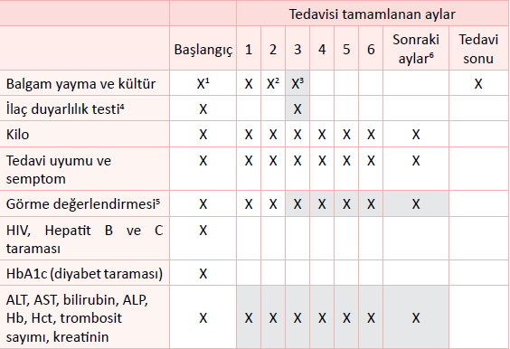
Notes:
Kilo, tedavi uyumu ve semptomlar, E kullanan hastalarda görme değerlendirilmesi, kan tahlileleri başlangıçta ve her ay ki kontrolde yapılmalıdır.
1 Başlangıçta yayma, katı ve sıvı kültür, İDT yapılır. İdealde her kontrolde (her ay) tercihen 2-3 balgam bakılmalıdır. Peşpeşe iki kez bakteriyolojik negatiflik sağlanana kadar her ay yapılması uygundur. Her balgam tetkikinde yayma ve kültür yapılması gereklidir.
2 İkinci ay sonunda yayma pozitif ise, üçüncü ay sonunda tekrarlanır.
3 Üçüncü ay sonunda da yayma pozitif ise hasta, dirençli TB tedavisi yapan bir merkeze sevk edilir.
4 Başlangıçta HREZ için İDT yapılır, üçüncü ayda kültür pozitif ise İDT tekrarlanır.

Slide 55
Bulaştırıcılığın sona ermesi:
Yayma negatifler için (i) ve (ii),
Yayma pozitifler için (i), (ii) ve (iii) maddelerinin birlikte gerçekleşmesi
  i. Etkili tedaviyi en az 3 hafta alması
  ii. Semptomlarda azalma olması
  iii. Yayma pozitifler için en az 8 saat ara ile ve en az biri sabah alınan 3 ayrı balgamın peşpeşe negatif olması zorunlu
Notes:
Bulaştırıcılığın sona ermesi:
Yayma negatifler için (i) ve (ii),
yayma pozitifler için (i), (ii) ve (iii) maddelerinin birlikte gerçekleşmesi halinde bulaştırıcılığın sona erdiği kabul edilir.
Etkili tedaviyi en az 3 hafta alması
ii. Semptomlarda azalma olması
iii. Yayma pozitifler için en az 8 saat ara ile ve en az biri sabah alınan 3 ayrı balgamın peşpeşe negatif olması zorunludur. Hastanın toplu yaşam alanlarına girebilmesi için balgam veremiyorsa, başka yöntemle örnek alınması gerekir.

Slide 56
YAN ETKİLERE YAKLAŞIM
En sık görülenler
  Bulantı-kusma şeklinde gastrointestinal ve deride görülen yan etkiler
  Daha az sıklıkla vestibüler etkiler ve hepatit
Yan etkiler genellikle tedavinin ilk üç ayında görülmektedir.
Notes:
Tedavi başlangıcında hastalara, kullandıkları ilaçlarla ortaya çıkabilecek en sık yan etkiler anlatılmalıdır.
DGT uygulanan hastalarda günlük ilaç içirme sırasında yakınma ve yan etki olup olmadığı sorulmalıdır.
En sık görülenler, bulantı kusma şeklinde gastrointestinal ve deride görülen yan etkilerdir.
Daha az sıklıkla vestibüler etkiler ve hepatit görülmüştür. Yan etkiler genellikle tedavinin ilk üç ayında görülmektedir.

Slide 57
YAN ETKİLERE YAKLAŞIM
Minör Yan Etkiler:
Hepatotoksisite dışı nedenlerle oluşan karın ağrısı, bulantı ya da iştahsızlık
  RİF’e ya da diğer ilaçlar ile
Notes:
Minor Yan etkiler : İlaç kesmeyi gerektirmeyen yan etkilerdir. Bu yan etkiler önemlidir, çünkü hastanın tedaviyi kesmesine neden olabilir.
Hepatotoksisite dışı nedenlerle oluşan karın ağrısı, bulantı ya da iştahsızlık, RİF’e ya da diğer ilaçlara bağlı olabilir. İlaçları içme zamanını değiştirmek, dozları bölmek, yemek sonrası vermek gibi bazı yaklaşımlarla önlenebilirler.

Slide 58
YAN ETKİLERE YAKLAŞIM
Minör Yan Etkiler:
Deri reaksiyonları: Tüm TB ilaçları deri reaksiyonlarına neden olabilir.
  İNH ve RİF’e bağlı eksfoliyatif dermatit dışında kalan deri reaksiyonları genellikle antihistaminiklerle geçebilir.
  Peteşiyal döküntü varlığında RİF’e bağlı trombositopeni olasılığı akılda tutulmalı ve trombosit sayısı bakılmalı
Notes:
Deri reaksiyonları: Tüm TB ilaçları deri reaksiyonlarına neden olabilir.
İNH ve RİF’e bağlı eksfoliyatif dermatit dışında kalan deri reaksiyonları genellikle antihistaminiklerle geçebilir.
Peteşiyal döküntü varlığında RİF’e bağlı trombositopeni olasılığı akılda tutulmalı ve trombosit sayısı bakılmalıdır

Slide 59
YAN ETKİLERE YAKLAŞIM
Minör Yan Etkiler:
Periferik nöropati: İNH’a bağlı / günde 10-50 mg B6 vitamininin (piridoksin) tedaviye eklenmesi ile önlenir.
İNH ile birlikte rutin olarak B6 vitamininin kullanılması
  Diyabet olanlarda
  Gebe
  Malabsorbsiyonu olan
  Kronik böbrek yetmezliği olan
  yetersiz beslenen hastalarda
Notes:
İlaç kesmeyi gerektirmeyen yan etkilerdir. Bu yan etkiler önemlidir, çünkü hastanın tedaviyi kesmesine neden olabilir.
Periferik nöropati: Ayaklarda yanma hissi, çorap ve eldiven tarzı uyuşukluk şeklinde görülebilen nörolojik reaksiyonlar İNH’a bağlıdır ve günde 10-50 mg B6 vitamininin (piridoksin) tedaviye eklenmesi ile önlenir.
Diyabetli, gebe, malabsorbsiyonu olan, kronik böbrek yetmezliği olan ve yetersiz beslenen hastalarda İNH ile birlikte rutin olarak B6 vitamininin kullanılması önerilir.
Yüksek doz (>50mg) B6 vitamini (piridoksin) İNH’nın kompetitif antagonistidir ve etkisini azaltır. B vitamini tabletlerinde B6 dozu değişkendir: 2, 10, 250 mg olanlar vardır; bu durum dikkate alınmalıdır.

Slide 60
YAN ETKİLERE YAKLAŞIM
Minör Yan Etkiler:
Kanda ürik asit düzeyi yükselmesi: Pirazinamide bağlı
  Asemptomatik hiperürisemide allopürinol verilmesi gerekmez.
  Nadiren allopürinol tedavisi gereken gut tablosu görülür.
Notes:
Kanda ürik asit düzeyi yükselmesi: Pirazinamide bağlı olarak gelişir. Tedavi kesme endikasyonu değildir. Asemptomatik hiperürisemide allopürinol verilmesi gerekmez. Nadiren allopürinol tedavisi gereken gut tablosu görülür.

Slide 61
YAN ETKİLERE YAKLAŞIM
Minör Yan Etkiler:
RİF’e bağlı grip-benzeri tablo, genellikle intermittan tedavi
Vücut sıvılarının kırmızı/turuncu olması: RİF’e bağlıdır
Artralji: Pirazinamide bağlı
  Genellikle hafiftir ve kendi kendine geçer. Semptomatik tedaviye (aspirin ve diğer nonsteroid antienflamatuvarlar) iyi yanıt verir.
Peroral (ağız çevresi) uyuşukluk: Streptomisine bağlı
Notes:
RİF’e bağlı grip-benzeri tablo, genellikle intermittan tedavi ile olur. Ateş, titreme, başağrısı, başdönmesi, kemik ağrısı en çok 3.-6. aylar arasında görülür. RİF alımından 1-2 saat sonra başlayıp, 8 saate kadar sürebilir.
Vücut sıvılarının kırmızı/turuncu olması: RİF’e bağlıdır; gözyaşı, tükürük, balgam, ter, idrarı boyar, lensleri de boyayabilir. Vücut sıvılarının kırmızı/turuncu olması tehlikesizdir, fakat hastaya önceden anlatılması gerekir.
Artralji: Pirazinamide bağlı eklem yakınmalarıdır. Genellikle hafiftir ve kendi kendine geçer. Semptomatik tedaviye (aspirin ve diğer nonsteroid antienflamatuvarlar) iyi yanıt verir.
Peroral (ağız çevresi) uyuşukluk: Streptomisine bağlı olabilir.

Slide 62
YAN ETKİLERE YAKLAŞIM
Majör Yan Etkiler:
Hipersensitivite (aşırı duyarlılık) reaksiyonları: Yerel ya da yaygın (sistemik)
  En sık streptomisin, para-amino salisilik asit ve thiasetazon ile
  En sık görülen klinik bulguları deri döküntüsü ve ateş
  Döküntü genellikle eritematöz ve kaşıntılıdır, maküler ya da papüler
  Ekstremiteler>>gövde
  Yaygın (jeneralize) reaksiyonlarda
  periorbital şişlik, konjunktivit,
  titreme, halsizlik, kusma,
  eklemlerde ağrı, başağrısı,
  yaygın lenfadenopati, albüminüri
Notes:
Hipersensitivite (aşırıduyarlılık) reaksiyonları: Yerel ya da yaygın (sistemik) olarak görülebilir. En sık streptomisin, para-amino salisilik asit ve thiasetazon ile olur. Rifampisin ve pirazinamid ile de olabilir. Hipersensitivitenin en sık görülen klinik bulguları deri döküntüsü ve ateştir. Döküntü genellikle eritematöz ve kaşıntılıdır, maküler ya da papüler olabilir. Ekstremitelerden çok gövdeyi tutar. Yaygın (jeneralize) reaksiyonlarda, periorbital şişlik, konjunktivit, titreme, halsizlik, kusma, eklemlerde ağrı, başağrısı, yaygın lenfadenopati, albüminüri, hepatosplenomegali ve seyrek olarak geçici sarılık görülür.

Slide 63
YAN ETKİLERE YAKLAŞIM
Majör Yan Etkiler:
Hipersensitivite (aşırı duyarlılık) reaksiyonları
Hipersensitivite reaksiyonu görülünce yapılması gerekenler
  Bütün ilaçlar kesilir
  Hastaneye sevk
  Sorumlu ilaç/ilaçlar deri testleri ile ya da ilaç denemeleri ile
  Alerjik olmayan yeni bir tedavi
Notes:
Hipersensitivite reaksiyonu görülünce yapılması gerekenler
Hastaya verilen bütün ilaçlar kesilir. Hasta, hastaneye sevkedilir. Hastanede sorumlu ilaç/ilaçlar deri testleri ile ya da ilaç denemeleri ile belirlenir. Tek tek ilaçlar kullanılarak sorumlu ilaç bulunmaya çalışılır. Sorumlu ilaç belirlenince hastaya alerjik olmayan yeni bir tedavi başlanır.

Slide 64
YAN ETKİLERE YAKLAŞIM
Majör Yan Etkiler:
Görme bozukluğu: Etambutole bağlı
  Hemen görme muayenesine gönderilmeli
  Eğer sorumlu etambutol ise, bir daha asla verilmemeli
  Görme bozukluğu olan ve nedeni açıklanamayan durumlarda etambutol tekrar verilmez.
Notes:
Görme bozukluğu: Etambutole bağlı olabilir. Bu yakınması olan hastalarda tüm ilaçlar kesilmeli ve hemen görme muayenesine yollanmalıdırlar. Eğer sorumlu etambutol ise, bir daha asla verilmemelidir. Bazen göz hekimi de bir patoloji görmeyebilir. Yine de görme bozukluğu olan ve nedeni açıklanamayan durumlarda etambutol tekrar verilmez.

Slide 65
YAN ETKİLERE YAKLAŞIM
Majör Yan Etkiler:
Hepatotoksisite: Hastanede tedavi
Karaciğere en çok toksik etki İNH, PZA ve RİF
Toksisite semptomları; iştahsızlık, bulantı, kusma, karın ağrısı, halsizlik, sarılık
Her hastada, tedaviye başlamadan
  ALT, AST, alkalen fosfataz, bilirubin, kreatinin ve trombosit düzeyine bakılmalı
Notes:
Hepatotoksisite: Hastanede tedavi edilmesi önerilir.
Karaciğere en çok toksik etki yapan ilaçlar İNH, PZA ve RİF’dir.
Toksisite semptomları; iştahsızlık, bulantı, kusma, karın ağrısı, halsizlik, sarılık
Her hastada, tedaviye başlamadan ALT, AST, alkalen fosfataz, bilirubin, kreatinin ve trombosit düzeyine bakılması önerilir.
Kronik karaciğer hastalığı olanlarda, alkoliklerde, HIV pozitiflerde ve yaşlılarda hepatotoksisite riski daha yüksektir ve bu kişilerde tedavi sırasında belirli aralıklarla karaciğer enzimleri ve bilirubin takibi yapılması önerilir

Slide 66
YAN ETKİLERE YAKLAŞIM
Majör Yan Etkiler:
Hepatotoksisite:
Transaminazlarda tedavi sırasında hafif artış, ciddi bir toksisite olmaksızın normalde de görülebilir
Tedavi kesilmesi gerekenler
  Semptom olsun olmasın transaminaz değerlerinin normalin üst sınır değerinin 5 katını aşması
  Hepatit semptomu olan hastada transaminaz değerlerinin normalin üst sınırının 3 katını aşması durumlarında
  Bilirubin değerinin 1,5mg/dl üzerine çıkması
Notes:
Toksisite semptomları ortaya çıkınca transaminazlar ve bilirubin düzeylerine bakılır. Transaminazlarda tedavi sırasında hafif artış, ciddi bir toksisite olmaksızın normalde de görülebilir. Semptomu devam eden hastalarda enzimlerin birkaç gün içinde yükselebileceği de akılda tutulmalıdır.
Tedavi aşağıdaki durumlarda kesilir:
• Semptom olsun olmasın transaminaz değerlerinin normalin üst sınır değerinin 5 katını aşması veya
• Hepatit semptomu olan hastada transaminaz değerlerinin normalin üst sınırının 3 katını aşması durumlarında ya da
• Bilirubin değerinin 1,5mg/dl üzerine çıkması

Slide 67
YAN ETKİLERE YAKLAŞIM
Majör Yan Etkiler:
Baş dönmesi (vertigo, nistagmus) ve işitme kaybı streptomisine bağlı
  Yaşlı hastalarda çok fazla
  İlacı kesip bir kulak burun boğaz hastalıkları uzmanına danışılmalı
Hemolitik anemi, akut böbrek yetmezliği, trombositopenik purpura
  RİF’e bağlı
  Bu ciddi reaksiyonların görülmesi durumunda RİF kesilir ve hastaya bir daha verilmez.
Notes:
Baş dönmesi (vertigo, nistagmus) ve işitme kaybı streptomisine bağlı vestibüler hasar ile olabilir. Yaşlı hastalarda çok fazladır. Bu yan etkilerin ortaya çıkmasını önlemede ilaç dozunun doğru verilmesi ve tedavi süresi önemlidir. Ortaya çıktığında ilacı kesip bir kulak burun boğaz hastalıkları uzmanına danışılmalıdır.
• Hemolitik anemi, akut böbrek yetmezliği, trombositopenik purpura RİF’e bağlı olarak ortaya çıkar. Bu ciddi reaksiyonların görülmesi durumunda RİF kesilir ve hastaya bir daha verilmez.

Slide 68
ÖZEL DURUMLARDA TEDAVİ
Gebeler:
  Streptomisin kullanılması kontrendike
  Ülkemizde İNH direnci olasılığının yüksek olması nedeniyle HRZE içeren rejimle 6 aylık tedavi yeterlidir.
  Eğer Z kullanılamazsa HRE ile 9 ay tedavi yapılır.
Emziren Kadınlar:
  HRZE ilaçları emniyetli
  Bebeğe toksik etkisi olmadığı gibi koruyucu etkisi de bulunmamakta
  Tedavi altında annenin bebeğe bulaştırıcılığı teorik olarak 2 hafta
Notes:
Gebeler:
TB tanısı alan gebelere en kısa sürede tedavi başlanmalıdır. Gebede streptomisin kullanılması kontrendikedir. Pirazinamidin bebeğe etkilerinin iyi bilinmediği belirtiliyorsa da Dünya Sağlık Örgütü tedavide pirazinamidi de güvenli bir ilaç olarak önermektedir. Ülkemizde İNH direnci olasılığının yüksek olması nedeniyle HRZE içeren rejimle 6 aylık tedavi yeterlidir. Eğer Z kullanılamazsa HRE ile 9 ay tedavi yapılır. İzoniyazid alan gebelerin günde 10 mg piridoksin (B6 vitamini) kullanmaları önerilir.
Emziren Kadınlar:HRZE ilaçları emniyetli bir şekilde kullanılabilir. TB ilaçları anne sütünde düşük konsantrasyonlarda bulunmaktadır.
Bebeğe toksik etkisi olmadığı gibi koruyucu etkisi de bulunmamaktadır.
Tedavi altında annenin bebeğe bulaştırıcılığı teorik olarak 2 hafta kabul edilebilir. Bu iki haftalık sürede, sosyal koşulları uygun olan ve geçici süre ile bebeğe bakabilecek bir başka kişi bulunan ailelerde bebeğin anneden ayrı tutulması önerilir. Ancak annenin sağılan sütü bu dönemde bebeğe verilebilir

Slide 69
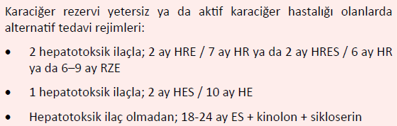
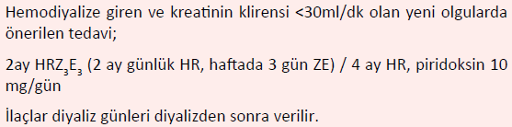
ÖZEL DURUMLARDA TEDAVİ
Kanıtlanmış Karaciğer Hastalığı Olanlar:
Böbrek Yetmezliği Olanlar:
Notes:
Eğer karaciğer rezervi iyi değilse, göğüs hastalıkları kliniği olan bir hastanede yatarak tedavi edilmelidir; hepatotoksik olan HRZ ilaçlarının (en hepatotoksik olan Z’dir) hastaya verilmesinin riskler doğurabileceği göz önüne alınmalıdır.
Kreatinin klirensi 30ml/dk üzerinde ise standart tedavi sürdürülür; toksisiteden kaçınmak için serum kreatinin ölçümü yapılması gerekir. • Kreatinin klirensi 30ml/dk’dan az olanlar ve hemodiyaliz alanlar:
o HR normal dozda, günlük verilebilir (tedavi doz sıklığı değiştirilmez); diyaliz günlerindeki dozlar diyalizden sonra verilir.
o H kullanımı nedeniyle piridoksin 10 mg/gün kullanılması gereklidir.
o ZES günlük verilmez, haftada üç doz ve diyalizden sonra standart dozda verilir (120). İlaç serum düzeyi bakılması ve E’nin oküler toksisite yapması nedeniyle yakın takip önerilir

Slide 70
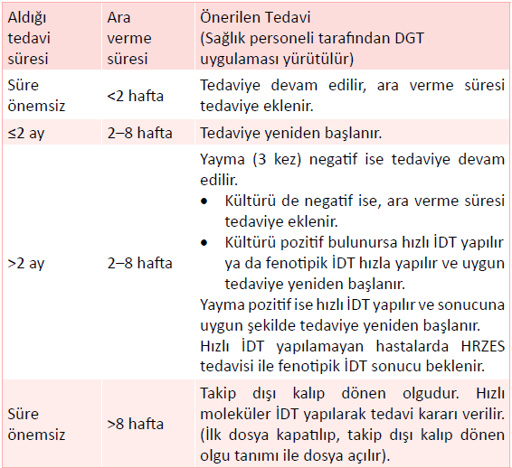
Tedavisini Aksatan Hastalar
Notes:
Ülkemizde TB hasta verileri incelendiğinde tedaviyi aksatan hastaların da olduğu görülmektedir. Hastalar, tedavilerine 3-5 gün ara verebildikleri gibi, 15-20 gün ve daha uzun süreler de ara verebilmektedirler. İki aydan kısa süre ile ara vermiş yeni hastalar, başlangıçtaki olgu sınıflaması içinde tedaviye devam ederler. İki ay ya da daha fazla süre tedaviye ara veren yeni hastaların tedavisi sonlandırılır, “takip dışı kalan” olarak tedavi sonucu kaydedilir ve hasta bulununca, “takip dışı kalıp dönen” hasta olarak yeni bir tedavi grubuna alınır ve uygun bir tedavi başlanır. Tedaviye en az bir hafta ara vermiş bir hastada eğer DGT uygulanmıyorsa,
hastanın DGT programına alınması uygun olacaktır.

Slide 71
TÜBERKÜLOZDA BESLENME:
Tıbbi tedavi esas
  Hastaların özel beslenmesine gerek yok
TB hastalarının önemli kısmında kilo kaybı olur
  Vücut kitle indeksi 18’in altındaki hastalarda ek beslenme
  Normal yolla beslenemeyen hastalarda besleyici oral solüsyonlar ve gerekirse parenteral besleme
Hastanın kilosunun takibi önerilir
Notes:
Bütün TB hastalarında tıbbi tedavi esastır. Hastaların özel beslenmesine gerek yoktur.
TB hastalarının önemli kısmında kilo kaybı olur. İştahsızlığın süresi, kilo kaybının miktarı, vücut kitle indeksi yanında kusma, ishal, sarılık gibi organik sorun olup olmadığı değerlendirilir.
Vücut kitle indeksi 18’in altındaki hastalarda ek beslenme önerilir. Normal yolla beslenemeyen hastalarda besleyici oral solüsyonlar ve gerekirse parenteral besleme yapılabilir. Hastanın kilosunun takibi önerilir.

Slide 72
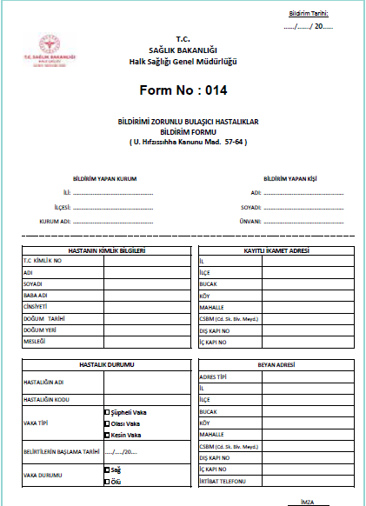
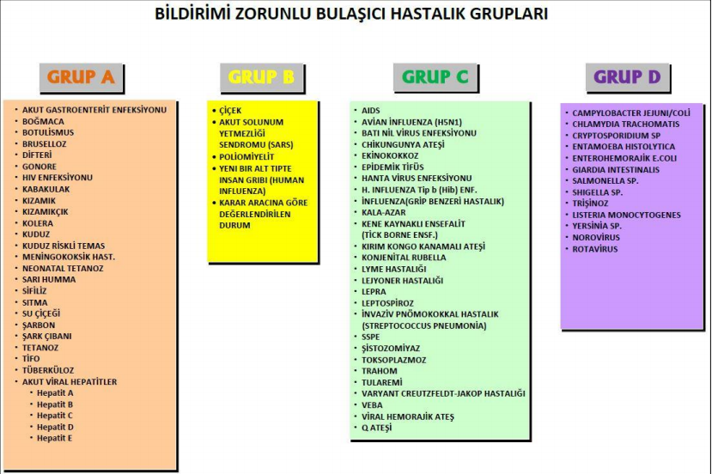
BİLDİRİM
Bildirimi zorunlu A grubu bir hastalık
Kesin tanı konulmuş TB hastasının 24 saat içinde TSM/ ilçe sağlık müdürlüğüne Form 014 ile
Hastalığı tespit eden hekim sorumlu
Notes:
TB, bildirimi zorunlu A grubu bir hastalıktır. Umumi Hıfzıssıhha Kanunu’nda; TB hastalığından ölenlerin, hastalığa yakalandığı tespit edilenlerin bildirimlerinin yapılması
zorunlu tutulmuştur.
Bildirim, kesin tanı konulmuş TB hastasının 24 saat içinde TSM/ ilçe sağlık müdürlüğüne Form 014 ile bildirilmesidir. Bu formla sadece kesin olgular bildirilir. Bakteriyolojik tetkikler ile TB tanısı konulan ya da bakteriyolojik olarak doğrulanamasa bile klinisyen kararı ile TB tedavisi başlanan hasta kesin vakadır.
TB hastalığının bildiriminden, hastalığı tespit eden hekim sorumludur. Bu bildirim görevinin, hekim tarafından bir başka çalışana verilmesi, hekimin sorumluluğunu ortadan kaldırmaz.

Slide 73
TEMASLI TARAMASI
Yakın temas: Bulaştırıcı hasta ile toplam 8 saat ve üzerinde kapalı ortamda hasta ile birlikte bulunmuş kişiler
Ev içi
Ev dışı (İşyeri vb)
Okul, öğrenci yurdu, kışla, tutukevi ve cezaevi gibi toplu yaşanan yerler (aynı oda)
Bulaştırıcı TB hastası ile sekiz saatlik uçak yolculuğu yapanlar
Notes:
Yakın temas: Bulaştırıcı hasta ile toplam 8 saat ve üzerinde kapalı ortamda hasta ile birlikte bulunmuş kişiler
Ev içi
Ev dışı (İşyeri vb)
Okul, öğrenci yurdu, kışla, tutukevi ve cezaevi gibi toplu yaşanan yerlerde TB hastası saptanınca, aynı odayı paylaşan insanlar da temaslı kabul edilir.
Bulaştırıcı TB hastası ile sekiz saatlik uçak yolculuğu yapanlar da temaslı kabul edilir, taranır

Slide 74
TEMASLI TARAMASI
Bulaştırıcılık süresinin belirlenmesi
Akciğer ve larinks TB’de bulaştırıcılık süresi;
  Semptom yok, yayma (-) ve kavite yok ise 1 aydır bulaştırıcı
  Şu üç bulgudan en az biri (TB ile uyumlu semptom, yayma (+) ya da kavite varlığı) varsa, saptanan ilk bulgu tarihinden 3 ay öncesinden beri bulaştırıcı
Notes:
TB hastasına tanı konulunca, VSD hekimince hastalığın özellikleri, ne zamandır semptomlarının olduğu, önceki akciğer filmleri öğrenilerek bulaştırıcılık süresi belirlenir ve bu sürede temaslılarının adları, adresleri, maruz kalınan yerler ve süreler öğrenilir.
Akciğer ve larinks TB’de bulaştırıcılık süresi; • Semptom yok, yayma (-) ve kavite yok ise 1 aydır bulaştırıcı olduğu kabul edilir.
• Şu üç bulgudan en az biri (TB ile uyumlu semptom, yayma (+) ya da kavite varlığı) varsa, saptanan ilk bulgu tarihinden 3 ay öncesinden beri bulaştırıcı kabul edilir.

Slide 75
TEMASLI TARAMASI
TB hastasına tanı konulunca temaslı listesi saptanır.
  Dispanserde bu aynı gün
  Hastanede yatan hastada bildirim VSD’ye geldikten sonra üç iş günü içinde
Temaslıların muayenesi, bir hafta içinde yapılmalı
Temaslıların sonraki muayeneleri; 3., 6., 12., 18. ve 24. aylarda yapılması önerilir
Notes:
TB hastasına tanı konulunca temaslı listesi saptanır. Dispanserde bu aynı gün yapılır. Hastanede yatan hastada bildirim VSD’ye geldikten sonra üç iş günü içinde yapılır.
• Temaslıların muayenesi, bir hafta içinde yapılır. • Temaslı muayenesinde, o Kişinin semptomları sorgulanır. o Akciğer arka-ön film çekilir.
o TDT ya da İGST yapılır. o TB hastalık şüphesi oluşmuşsa, mikrobiyolojik tetkik için en az 3 balgam örneği alınarak incelenir.
Temaslıda TB hastalığı saptanırsa tedaviye alınır. • Temaslıda TB hastalığı saptanmazsa endikasyonu olanlara koruyucu tedavi verilir.
Temaslıların sonraki muayeneleri; 3., 6., 12., 18. ve 24. aylarda yapılması önerilir

Slide 76
Kaynaklar
Tüberküloz Tanı Ve Tedavi Rehberi, 2019
World Health Organization: WHO Report 2019: Global tuberculosis control, surveillance, planning
Rakel Aile Hekimliği, Tüberküloz, s255-260

Slide 77
TEŞEKKÜRLER

